Slide 1



BÀI TIỂU LUẬN
Giảng viên hướng dẫn: Phan Tấn Quốc
Nhóm thực hiện: Nhóm 17
Lớp: DCT121C3
Đề Tài: Tìm hiểu hệ điều hành WINDOWS 11 và những câu lệnh có trong Windows 11.
Tên thành viên:
Mai Nguyễn Trung Kiên – 31411112
Phạm Khánh Toàn – 3121411210
Hồ Chí Minh, tháng 12 năm 2022

Slide 2
Nhận xét của giảng viên hướng dẫn
........................... ....................................................................................... .................................
...................................................... ....................................................................................... ......
................................................................................. ...................................................................
.................... ....................................................................................... ........................................
............................................... ....................................................................................... .............
.......................................................................... ..........................................................................
............. ....................................................................................... ...............................................
........................................ ....................................................................................... ....................
................................................................... .................................................................................
...... ....................................................................................... ......................................................
................................. ....................................................................................... ...........................
............................................................ .......................................................................................
....................................................................................... ............................................................
........................... ....................................................................................... .................................
...................................................... ....................................................................................... ......
................................................................................. ...................................................................
.................... ....................................................................................... ........................................
............................................... ....................................................................................... .............
.......................................................................... ..........................................................................
............. ....................................................................................... ...............................................
........................................ ....................................................................................... ....................
................................................................... .................................................................................
...... ....................................................................................... ......................................................
................................. ....................................................................................... ...........................
............................................................ .......................................................................................
....................................................................................... ............................................................
........................... ....................................................................................... .................................
...................................................... ....................................................................................... ......

Slide 3
LỜI NÓI ĐẦU
----------
Ngày nay, với sự phát triển mạnh mẽ của khoa học - công nghệ, đặc biệt là sự phát triển nhanh chóng của lĩnh vực công nghệ thông tin. Công nghệ thông tin ngày càng trở nên phổ biến và được áp dụng nhiều trong lao động và học tập của con người hằng ngày. Đăc biệt là sự ra đời và phát triển mạnh mẽ của các hệ điều hành cho máy tính nhằm phục vụ cho nhu cầu người dùng.
Hệ điều hành? Hệ điều hành( Operating Systems) là một thành phần không thể thiếu trong một hệ thống máy tính. Một máy tính mặc dù đắt tiền, cấu hình cao nhưng nếu không có hệ điều hành thì hầu như không thể sử dụng được. Hệ điều hành điều khiển mọi hoạt động của máy tính, giúp việc sử dụng máy tính trở nên đơn giản, dễ sử dụng và hiệu quả hơn rất nhiều.
Với sự phát triển mạnh của công nghệ hiện nay thì nhiều nhà phát hành đã cho ra mắt nhiều hệ điều hành nhằm phục vụ người tiêu dùng. Gần đây nhất thì nhà phát triển Microsoft đã cho ra mắt một hệ điều hành Windows 11 sau sự thành công của hệ điều hành Windows 10.
Nhận thấy được sự vượt trội của hệ điều hành Windows 11 so với hệ điều hành Windows 10 do đó chúng em đã chọn đề tài:” Tìm hiểu hệ điều hành windows 11 và những câu lệnh phổ biến có trong windows 11 ”.
Chúng em chân thành cảm ơn Thầy Phan Tấn Quốc trong thời gian vừa qua đã cung cấp cho chúng em những kiến thức về hệ điều hành.

Slide 4
Mục lục
Chương I: Tổng quan hệ điều hành Windows 11……………………………5 I. Khái niệm hệ điều hành………………………………………………….5
II. Tổng quan Windows 11………………………………………………….5 II.1. Windows 11 là gì…………………………………………………………5
II.2. Quá trình phát triển Windows 11…………………………………….....8
II.3. Các phiên bản Windows 11………………………………………….….11
Có gì mới trong Windows 11…………………………………………...11
II.5. Bảo mật và quét……………………………………………………..28
II.6. Triển khai và bảo trì……………………………………………..29 Chương II: Câu lệnh trong hệ điều hành Windows 11…………………..…32
Khái quát về các câu lệnh……………………………………………….32
Các câu lệnh CMD (Command Prompt)……………………………….32
Lệnh cài đặt lịch và hẹn giờ tắt máy tính……………………………….33 II.2. ATTRIB…………………………………………………………………...33 II.3. DIR………………………………………………………………………...34 II.4. CD…………………………………………………………………………35 II.5. DEL………………………………………………………………………..36 II.6. COPY……………………………………………………………………...37 II.7. RD…………………………………………………………………………38 II.8. MD…………………………………………………………………………38 II.9. PING………………………………………………………………………38 II.10. TRACERT………………………………………………………………39 II.11. NETSTAT………………………………………………………………..40 II.12. IPCONFIG………………………………………………………………41 II.13.PATHPING………………………………………………………………42 II.14.TASKKILL………………………………………………………………42 II.15. TASKLIST………………………………………………………………43
II.16. Lệnh tương tác với registry…………………………………………….44
II.17. REG ADD………………………………………………………………..44 II.18. REG DELETE…………………………………………………………..44 II.19. REG COMPARE………………………………………………………..45 II.20. REGEDIT.EXE…………………………………………………………45 II.21. POWERCFG……………………………………………………………46 II.22. SYSTEMINFO…………………………………………………………..47 II.23. CHKDSK………………………………………………………………...47 II.24. SCHTASK……………………………………………………………….48 II.25. ASSOC…………………………………………………………………...48 II.26. CIPHER………………………………………………………………….49 II.27.FILE COMPARE………………………………………………………..49

Slide 5
II.28. SYSTEM FILE CHECKER……………………………………………49 II.29. NETUSE…………………………………………………………………50 III. LỜI KẾT………………………………………………………………….51

Slide 6
Chương I: Tổng quan hệ điều hành windows 11
I.Khái niệm hệ điều hành. [1]
Nhìn chung, hệ điều hành là một phần mềm máy tính, nhưng không giống như các phần mềm quen thuộc mà chúng ta hay dùng hằng ngày như tình duyệt, soạn thảo văn bản, hay trình biên tập file. Hệ điều hành là tập hợp các chương trình có chức năng quản lý phần cứng cũng như cung cấp dịch vụ cần thiết cho các phần mềm hoạt động. Ngoài ra, hệ điều hành hầu hết sẽ che giấu đi những xử lí tính toán phức tạp, tính toán việc sử dụng tài nguyên cũng như cung cấp các chức năng về cách ly (để tránh tói đa xung đột giữa phần cứng với phần mềm) và tạo một vài lớp bảo vệ tránh tấn công từ ngoài (điển hình nhất là Firewall). Hệ điều hành gồm ba thành phần, ba yếu tố cấu thành và hai nguyên tắc thiết kế:
Ba thành phần chính là File system (các tập tin hệ thống), Scheduler (bộ lập lịch) và Device driver (trình điều khiển thiết bị).
Ba yếu tố cấu thành bao gồm Abstraction (yếu tố trừu tượng, gồm có process, thread, file, socket và memory), Mechaninms (yếu tố cơ chế, gồm có create, schedule, open, write, allocate) và Policies (yếu tố chính sách gồm LRU và EDF).
Hai nguyên tắc thiết kế bao gồm: Separation ò mechanism and policy (đảm bảo thiết kế các cơ chế dễ đáp ứng việc bổ sung chính sách) và Optimization for common case (Tối ưu cho các trường hợp phổ biến).
Tổng quan Windows 11
Windows 11 là gì ? [2]
Windows 11 là hệ điều hành của Microsoft được công bố vào ngày 24 tháng 6 năm 2021, là một phần họ của hệ điều hành Windows NT. Windows 11 được phát hành rộng rãi vào ngày 5 tháng 10 năm 2021 dưới bảng nâng cấp miễn phí thông qua Windows update cho các thiết bị đủ điều kiện chạy Windows 10.
Microsoft phổ biến Windows 11 sẽ được cải thiện hiệu suất và dễ sử dụng hơn Windows 10l và có nhưng thay đổi lớn đối với Windows Shell của Windows 10X.
Windows 11 có các yêu cầu phần cứng nghiêm ngặt hơn Windows 10, trong đó Microsoft chỉ hỗ trợ hệ điều điều hành này với các bản cập nhật trên các thiết bị đáp ứng các yêu cầu mà nhà phát hành đưa ra.

Slide 7
Những yêu cầu tối thiểu về hệ thống để cài đặt Windows 11 trên PC hoặc Laptop
Bộ xữ lý: 1 gigahertz(GHZ) hoặc tốc độ cao hơn có 2 lõi trở lên trên bộ xử lý 64 bit tương thích hoặc hộ thông trên Chip (SoC).
RAM : 4 gigabyte (GB).
Dung lượng lưu trữ: thiết bị lưu trữ 64 GB trở lên.
Vi chương trình hệ thống: UEFI, hỗ trợ Khởi động an toàn.
TPM: Mô-đun nền tảng đáng tin cậy (TPM) phiên bản 2.0.
Card đồ họa: Tương thích với DiẻctX 12 trở lên có trình điều kiển WDDM 2.0.
Màn hình hiển thị: Màn hình độ phân giải cao (720p) lớn hơn 9” theo đường chéo, 8 bit mỗi kênh màu.
Tài khoản Microsoft và kết nối Internet:
Windows 11 Pro cho mục đích sử dụng cá nhân và Windows 11 Home yêu cầu bạn phải có kết nối Internet và tài khoản Microsoft cho lần thiết lập thiết bị đầu tiên.
Việc chuyển thiết bị ra khỏi Windows 11 Home ở chết độ S (chế độ S mode là phiên bản Windows 11 được sắp xếp hợp lý để đảm bảo hiệu suất và bảo mật, đồng thời cung cấp trải nghiệm Windows quen thuộc) cũng yêu cầu có kết nối Internet.
Đối với tất cả các phiên bản Windows 11, cần có quyền truy cập Internet để thực hiện cập nhật và tải xuống cũng như tận dụng một số tính năng. Cần có tài khoản Microsoft để sử dụng một số tính năng.
Các yêu cầu cụ thể về tính năng dành cho Windows 11 [2]
Trong hệ điều hànhWindows 11 có một số tính năng cần thêm yêu cầu ngoài những yêu cầu tối thiểu mà nhà phát hành đã đưa ra như:
Windows Subsystem for AndroidTM :
Các ứng dụng có trên Windows 11 được cấp qua Amazon Appstore trong Micrsoft Store cần phải có RAM 8 GB và bộ xử lý được hỗ trợ (IntelTM i3 thế hệ 8, AMD RyzenTM 3000, SnapdragonTM 8C trở lên). Không có trên các thiết bị chạy Windows 11 ở chế độ S. Mọi thông tin cập nhập về yêu cầu của hệ thống đang được sử dụng sẽ được thông báo khi sản phẩm được triển khai. Bảm xem trước công khai chỉ có wor một số thị trường. Phạm vi cung cấp ứng dụng thay đổi tùy theo vị trí địa lý.

Slide 8
Android là một nhãn hiệu của Google LLC. Amazon và tất cả các nhãn hiệu có liên quan là nhãn hiệu của Amazon.com, Inc,.. hoặc các đơn vị liên kết vủa Amazon. Tất cả các nhãn hiệu khác là tài sản của chủ sở hữu tương ứng.
Hỗ trợ 5G: Yêu cầu modem hỗ trợ 5G khi có.
HDR tự động: yêu cầu màn hình HDR.
BitLocker to Go: Yêu cầu ổ đĩa flash USB (có trong Windows Pro và các phiên bản cao hơn)
Máy khách Hyper - V: Yêu cầu bộ xử lý có khả năng xử dịch địa chỉ cấp 2 (SLAT) (có trong Windows Pro và các phiên bản cao hơn)
Cortana: Yêu cầu micrô, loa và hiện có trên Windows 11 dành cho Úc, Brazil, Canada, Trung Quốc, Pháp, Đức, Ấn Độ, Ý, Nhật Bản, Mexico, Tây Ban Nha, Vương Quốc Anh và Hoa Kỳ.
DirectStorage: Cần có ổ SSD NVMe để lưu trữ và chạy các trò chơi sử dụng trình điều khiển NVM Express Controller tiêu chuẩn và GPU DirectX12 có hỗ trợ Shader Model 6.0.
DirectX 12 Ultimate: Chỉ dùng được với chip đồ họa và trò chơi được hỗ trợ.
Tính năng Hiện diện: Yêu cầu cảm biến có thể phát hiện khoảng cách giữa con người và thiết bị hoặc ý định tương tác với thiết bị.
Hội nghị truyền hình thông minh: Yêu cầu camera quay video, micrô và loa (đầu ra âm thanh).
Hỗ trợ nhiều giọng nói (MVA): Yêu cầu micrô và loa.
Tính năng Đính: Bố cục 3 cột yêu cầu màn hình 1920 điểm ảnh hữu dụng hoặc độ rộng lớn hơn.
Tắt tiếng/Bật tiếng từ thanh tác vụ: Yêu cầu camera quay video, micrô và loa (đầu ra âm thanh). Ứng dụng phải tương thích với tính năng để bật tiếng/tắt tiếng toàn bộ.
Âm thanh không gian: Yêu cầu phần mềm và phần cứng hỗ trợ.
Microsoft Teams: Yêu cầu camera quay video, micrô và loa (đầu ra âm thanh).
Tính năng Cảm ứng: Yêu cầu màn hình hoặc màn hình hỗ trợ cảm ứng đa điểm.
Xác thực hai yếu tố: Yêu cầu sử dụng mã PIN, thiết bị sinh trắc (đầu đọc dấu tay hoặc máy ảnh hồng ngoại phản quang) hoặc điện thoại có chức năng kết nối Wi-Fi hoặc Bluetooth.
Nhập văn bản bằng giọng nói: Yêu cầu PC có micro.

Slide 9
Đánh thức bằng giọng nói: Yêu cầu micrô và mô hình nguồn chế độ Chờ hiện đại.
Wi-Fi 6E: Yêu cầu trình độ điều khiển và phần cứng WLAN IHV mới cũng như bộ định tuyến/AP hỗ trợ Wi-Fi 6E.
Windows Hello: Yêu cầu camera được đặt cấu hình cho hình ảnh cận hồng ngoại (IR) hoặc đầu đọc dấu tay dành cho xác thực sinh trắc. Thiết bị không có cảm biến sinh trắc có thể sử dụng Windows Hello bằng một mã PIN hoặc khóa bảo mật di động tương thích của Microsoft.
Windows Projection: Yêu cầu bộ điều hợp hiển thị hỗ trợ Windows Display Driver Model (WDDM) 2.0 và bộ điều hợp Wi-Fi hỗ trợ Wi-Fi Direct.
Xbox (ứng dụng): yêu cầu tài khoản Xbox Live, không khả dụng ở tất cả các vùng. Xem phần Các vùng và quốc gia sử dụng được Xbox Live để biết thông tin cập nhật nhất về phạm vi cung cấp. Một số tính năng trong ứng dụng Xbox yêu cầu gói đăng ký Xbox Game Pass đang hoạt động (bán riêng).
2.Quá trình phát triển Windows 11
Trong quá trình đưa vào sử dụng chính thức của hệ điều hành Windows 11 nhà phát triển đã đưa ra 2 phiên bản cập nhật lớn đó là Windows 11 phiên bản 21H2 và 22H2.
Windows phiên bản 21H2: [3]
Thiết kế mới và âm thanh hiện đại, tươi mới, sạch sẽ và đẹp mắt, mang đến cho bạn cảm giác bình tĩnh và dễ chịu.
Với menu Bắt đầu, chúng tôi đã đưa bạn và nội dung của bạn vào trung tâm. Bắt đầu tận
dụng sức mạnh của đám mây và Microsoft 365 để hiển thị cho bạn các tệp gần đây của bạn bất kể bạn đang xem chúng trên thiết bị nào.
Snap Layouts, Snap Groups và Desktops cung cấp một cách mạnh mẽ hơn nữa để đa tác vụ
và tối ưu hóa bất động sản màn hình của bạn.
Trò chuyện từ Microsoft Teams được tích hợp vào thanh tác vụ giúp bạn nhanh chóng kết nối với những người mà bạn quan tâm.
Tiện ích, nguồn cấp dữ liệu được cá nhân hóa mới được hỗ trợ bởi AI, cung cấp cách nhanh
hơn để truy cập thông tin bạn quan tâm và với hiệu suất đẳng cấp thế giới, các tính năng tốc độ và năng suất của Microsoft Edge mà bạn có thể làm được nhiều việc hơn trên web.
Windows 11 cung cấp Windows tốt nhất từng có để chơi trò chơi và khai thác tối đa tiềm
năng của phần cứng hệ thống với công nghệ như DirectX12 Ultimate, DirectStorage và Auto HDR. Với Xbox Game Pass cho máy tính Ultimate, bạn có thể truy cập vào hơn 100 trò chơi PC chất lượng cao để chơi trên Windows 11 với mức giá hàng tháng thấp. (Xbox Game Pass được bán riêng.)
Windows 11 được xây dựng lại Microsoft Store mới với thiết kế hoàn toàn mới giúp bạn dễ dàng tìm kiếm và khám phá các ứng dụng, trò chơi, chương trình và phim yêu thích của mình ở một vị trí tin cậy. Chúng tôi mong muốn tiếp tục hành trình đưa các ứng dụng Android vào Windows 11 và Microsoft Store thông qua sự hợp tác của chúng tôi với

Slide 10
Amazon và Intel; điều này sẽ bắt đầu với bản xem trước dành cho Người dùng Nội bộ Windows trong những tháng sắp tới.
Windows 11 là phiên bản Windows được thiết kế toàn diện nhất với các cải tiến trợ năng
mới được xây dựng cho người khuyết tật và người khuyết tật.
Windows 11 mở ra cơ hội mới cho các nhà phát triển và người sáng tạo. Chúng tôi đang mở Store để cho phép nhiều nhà phát triển hơn và các nhà cung cấp phần mềm độc lập (ISV) đưa ứng dụng của họ vào Store, cải thiện phát triển ứng dụng gốc và web với các công cụ dành cho nhà phát triển mới và giúp bạn làm mới giao diện dễ dàng hơn trên tất cả các thiết kế và trải nghiệm ứng dụng của chúng tôi.
Windows 11 tối ưu hóa cho tốc độ, hiệu quả và cải thiện trải nghiệm với cảm ứng, bút kỹ
thuật số và đầu vào bằng giọng nói.
Windows 11 là hệ điều hành cho công việc kết hợp, cung cấp trải nghiệm mới hoạt động theo cách bạn làm việc, được bảo mật bởi thiết kế và dễ dàng và quen thuộc với IT để triển khai và quản lý. Các doanh nghiệp cũng có thể kiểm Windows 11 bản xem trước ngay hôm nay trong Màn hình nền Ảo Azure hoặc khi khả dụng chung bằng cách gặp Windows 11 trong phiên bản Windows 365.
Những sự cố đã biết trong bản cập nhật này
Triệu chứng
Giải pháp
Khi sử dụng Trình soạn Phương pháp Nhập liệu (IME) tiếng Nhật của Microsoft, các ứng dụng có thể không tự động thay đổi chế độ nhập tiếng La Mã/Kana.
Để giảm thiểu sự cố này, hãy thực hiện một trong các thao tác sau:
Bạn có thể thay đổi chế độ theo cách thủ công với menu trong IME.
Lưu ý cho nhà phát triển Các ứng dụng bị ảnh
hưởng đang sử dụng chức năng
ImmSetConversionStatus hoặc VK_KANA thi đua chính.
Làm theo hướng dẫn trong mục Hoàn nguyên về phiên bản trước của IME (Trình soạn Phương pháp Nhập liệu).

Slide 11
Windows 11 phiên bản 22H2:
-Windows 11, phiên bản 22H2 là bản cập nhật tính năng dành cho Windows 11. Nó bao gồm tất cả các tính năng và bản sửa lỗi trong các bản cập nhật tích luỹ trước đó cho Windows 11, phiên bản 21H2, phiên bản phát hành Windows 11 gốc.
Windows 11, phiên bản 22H2 cung cấp các tính năng mới để đảm bảo nội dung và thông tin bạn cần luôn trong tầm tay bạn, bao gồm các bản cập nhật cho menu Bắt đầu, tìm kiếm nhanh hơn và chính xác hơn, Cài đặt Nhanh cũng như vùng phủ sóng sự kiện cục bộ và hiện tại được cải thiện trong bảng Widgets của bạn.
Với bản phát hành này, chúng tôi tiếp tục cam kết làm cho Windows hoạt động cho tất cả mọi người với bộ tính năng trợ năng mới, bao gồm phụ đề trực tiếp trên toàn hệ thống, giọng nói tự nhiên hơn cho Trình tường thuật và bản xem trước quyền truy cập bằng giọng nói. (Lưu ý: Ban đầu một số tính năng có thể khả dụng cho chúng tôi trong khi triển khai dần đến các thị trường khác.
Xử lý các tác vụ phức tạp bằng các cải tiến đối với Đính bố cục (bao gồm khả năng đính nhiều tab trình duyệt trong Microsoft Edge), phiên Tập trung cũng như hiệu suất và tối ưu hóa pin.
Chúng tôi đã thêm các tính năng để giúp bạn kết nối dễ dàng hơn. Hiệu ứng Windows Studio cải thiện cuộc gọi video và âm thanh; nó bao gồm Voice Focus để lọc ra tiếng ồn nền và đảm bảo rằng bạn đang nghe. Ngoài ra còn có Làm mờ Nền để đảm bảo chỉ bạn được nhìn thấy. Liên hệ bằng Mắt giúp bạn kết nối tốt hơn với những người bạn đang trò chuyện và Tính năng Khung Tự động sẽ giữ camera trên bạn khi bạn di chuyển.
Clipchamp giờ đây là một ứng dụng hộp thư đến dành cho người Windows 11, giúp chỉnh sửa video trở nên thú vị và đơn giản với các mẫu, hiệu ứng và nhiều hơn nữa.
Đối với những người chơi trò Windows 11, phiên bản 22H2 cung cấp tối ưu hóa hiệu suất để cải thiện độ trễ và mở khóa các tính năng như Auto HDR và Variable Refresh Rate trên các trò chơi có cửa sổ.
Windows 11, phiên bản 22H2 cũng cung cấp các tính năng bảo mật mới quantrọng. Ví dụ: khả dụng trên các thiết bị Windows 11 mới hoặc với các bản cài đặt sạch của Windows 11, Điều khiển Ứng dụng Thông minh cho phép bạn tự tin tải xuống bất kỳ ứng dụng nào bạn cần mà không cần lo lắng bằng cách chặn các ứng dụng, tệp script và macro độc hại không được tin cậy hoặc không chạy trên Windows 11.
Windows Update giờ đã biết carbon. Khi có sẵn dữ liệu cường độ carbon kết nối internet và khu vực, Windows Update sẽ lên lịch lắp đặt vào những thời điểm cụ thể trong ngày (khi làm như vậy (khi làm như vậy có thể dẫn đến phát thải carbon thấp hơn vì tỷ lệ điện cao hơn đến từ nguồn carbon thấp hơn trên lưới điện).
Những sự cố đã biết trong bản cập nhật này
Microsoft hiện chưa ghi nhận bất kỳ sự cố nào với bản cập nhật này

Slide 12
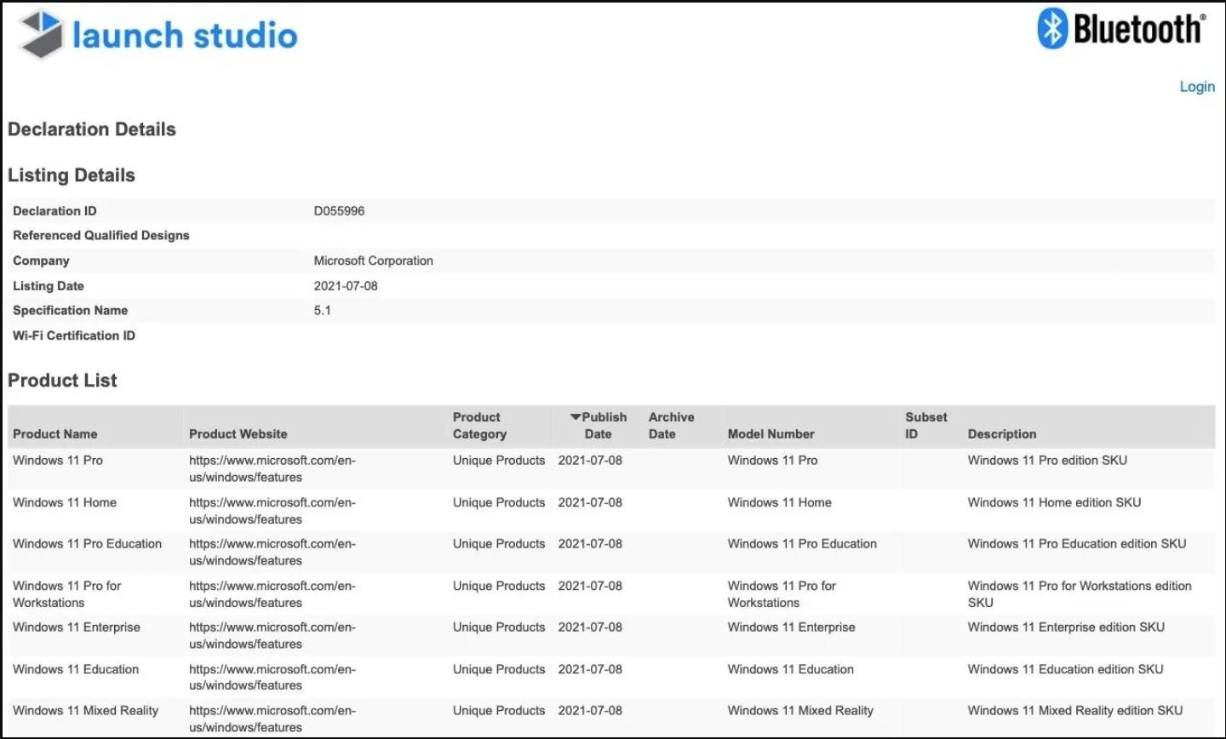
3.Các phiên bản Windows 11 [5]
Với nhu cầu sử dụng khác nhau, nhà phát hành Microsoft đã cho ra mắt nhiều phiên bản Windows 11 nhằm phục vụ tốt nhất cho người dùng.
Hiện tại có bảy phiên bản Windows 11 dành cho người dùng. Cụ thể là Windows 11 pro, Windows 11 home, Windows 11 Pro for Worktations, Windows 11 Pro Education, Windows 11 Enterprise, Windows 11 Education, Windows 11 Mixed Reality.

Slide 13
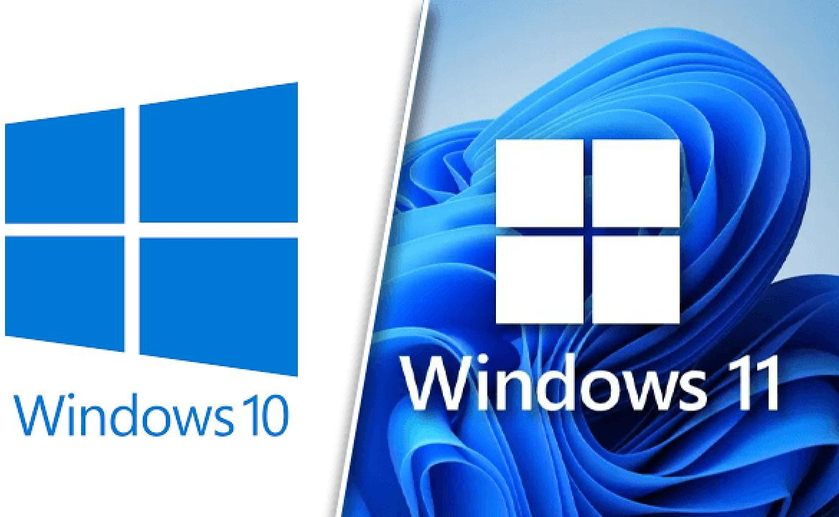
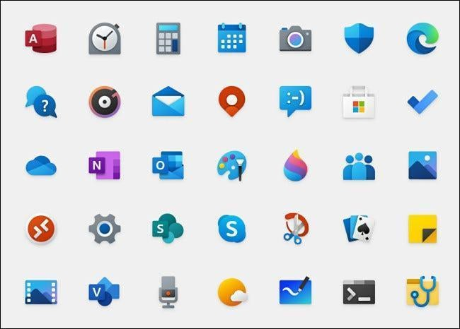
Có gì mới trong Windows 11 [6]
Logo mới
Đối với hệ điều hành Windows 10, nhà phát hành Microsoft sử dụng logo hình cửa sổ kết hợp với hiệu ứng 3D. Tuy nhiên tại bản Windows 11, nhà phát triển đã bỏ đi hiệu ứng này,và thay thế bằng ký tự hình vuông “Tian” giống như logo trên máy tính của hãng.
4.2 Hệ thống Icon mới
Với bản Windows 11 này người dùng sẽ được trải nghiệm bộ sưu tập icon mới với gam màu đậm và cá tính hơn. Một số biểu tượng như Desktop, Download, Document, Music, Pictures và Videos đều được thay bằng icons mới theo phong cách Fluent Design.

Slide 14
Khi thiết kế giao diện cho các biểu tượng trên phiên bản Windows 11 với phong cách Fluent
Design, nhà phát triển Microsoft đã dựa trên 5 yếu tố chính sau:
Ánh sáng: Các dải sáng sẽ hiện lên ở phần viền vô cùng nổi bật khi mà người dùng đưa trỏ chuột vào biểu tượng.
Chiều sâu: Biểu tượng được thiết kế đổ bóng mang đến cảm giác chân thực cho người dùng
Chuyển động: Có thêm hiệu ứng di chuyển biểu tượng khi người dùng thao tác như mờ dần, di chuyển sang trái, di chuyển sang phải hoặc chìm xuống nền.
Chất liệu: Sử dụng chất liệu Acrylic để tạo hiệu ứng mờ ảo. Ví dụ như, khi người dùng mở ứng dụng thì cửa sổ sẽ hiện lên các mảng nền rõ nét và mờ đục khác nhau để người dùng dễ đọc thông tin.
Tỷ lệ: Kích thước của các biểu tượng và ứng dụng trên Windows 11 có thể thích nghi với các thiết bị khác nhau như điện thoại, máy tính bảng hay laptop.
4.3 Thanh Taskbar và Menu Start được làm mới
Sự khác biệt mà người dùng có thể nhận ra giữa phiên bản Windows 11 và Windows 10 chính là giao diện thanh Taskbar và Menu Start. Đây cũng là một cải tiến mới so với khác phiên bản hệ điều hành trước.
Nói về thanh Taskbar, ở Windows 10 chúng được đặt ở góc trái màn hình thì với Windows 11 nhà phát triển đã thiết kế lại gọn gàng với các biểu tượng chính giữa màn hình. Và người dùng cũng có thể tùy chỉnh lại thanh Taskbar qua lại góc trái màn hình như Windows 10 tùy theo sở thích cá nhân mỗi người.
Bên cạnh đó, công cụ Microsoft Teams cũng được tích hợp trên thanh Taskbar giúp người dùng có thể kết nối nhanh chóng với người thân và bạn bè thông qua cuộc gọi thoại, tin nhắn hay gọi video.
Và điểm thay đổi lớn nhất mà người dùng thấy tại phiên bản này chính là giao diện Menu Start mới. Chúng đã được thiết kế bo tròn các góc, đặt chính giữa màn hình và các icon nằm rải rác trên cửa sổ hiển thị giúp người dùng có thể truy cập nhanh vào các danh sách toàn bộ phần mềm đã cài đặt vào máy tính. Người dùng có thể mở rộng ứng dụng, cuộn qua danh sách và ghim các ứng dụng khi chọn.

Slide 15
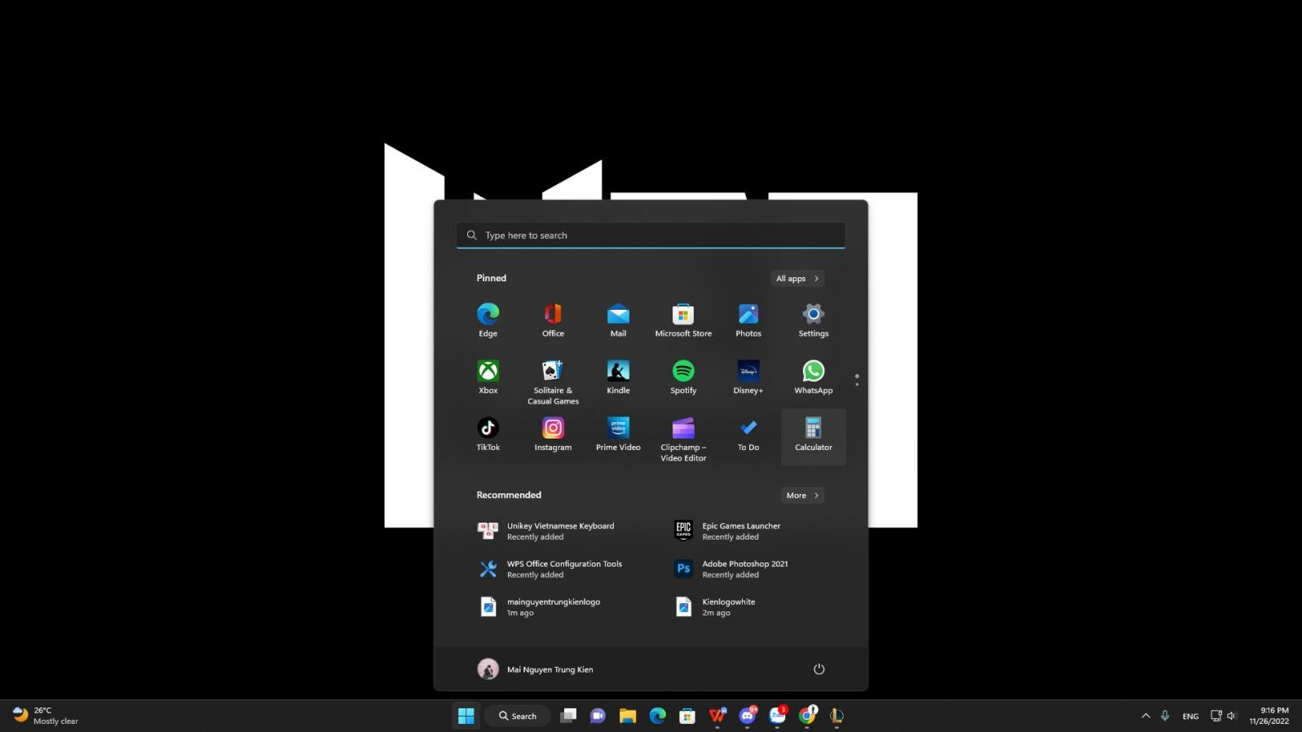
Ngoài ra, phía trên cùng sẽ xuất hiện thêm ô tìm kiếm để người dùng thuận tiện trong việc tìm kiếm ứng dụng. Đây được xem là một xu hướng đón đầu của Microsoft dành cho các bạn trẻ bởi chúng có giao diện giống với điện thoại.
Thanh Taskbar và Menu Start trên Windows 11
4.4 Giao diện Action Center và Setting đổi mới
Ở hệ điều hành Windows 11 này, Action Center đã được nhà phát hành tân trang lại. Nó tuân theo một ngôn ngữ thiết kế mà chúng ta đã thấy trên các hệ điều hành di động. Các biểu tượng trong Action Center đước sắp xếp gần nhau, bo tròn và tối giản. Thanh trượt điều chỉnh âm lượng và độ sáng có thiết kế đẹp mắt. Hơn nữa, khu vực Action Center và khu vực thông báo sẽ được tách rời hoàn toàn, giúp cho người dùng có thể tiện lợi trong việc quản lý công việc.

Slide 16
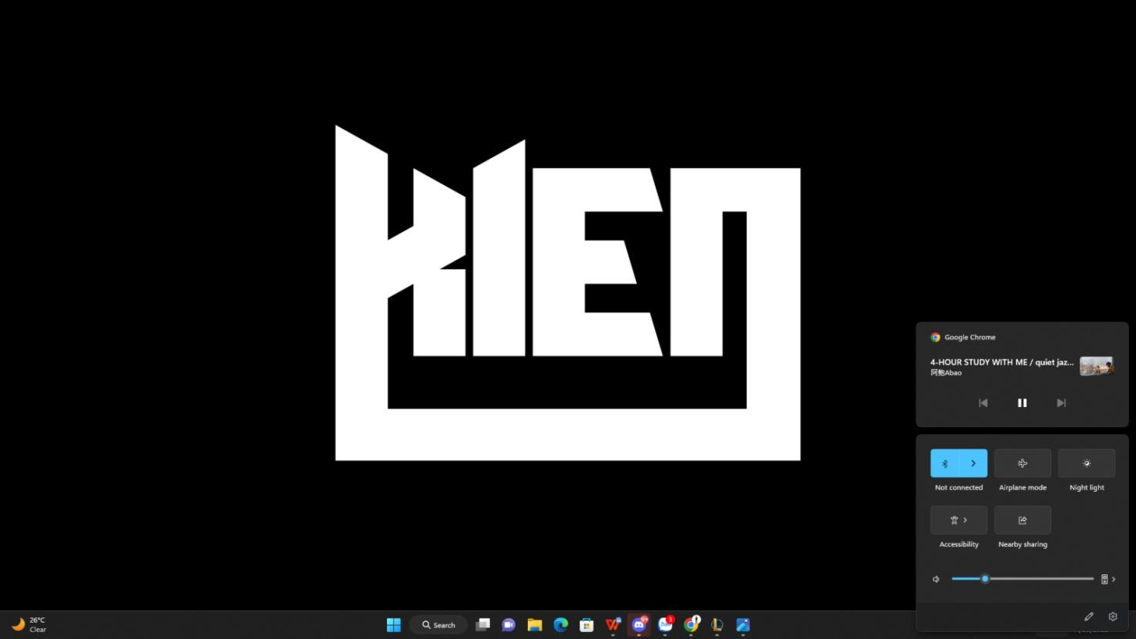
Action Center trên Windows 11
Action Center trên Windows 11 đã được nhà phát hành bổ sung thêm tính năng Universal Media Control. Nó giúp bạn có thể kiểm soát tất cả quá trình phát lại phương tiện của mình từ Action Center. Bất kể bạn đang phát video từ Youtube, hay playlist từ Spotify,… mọi thứ đều được hiển thị trong Action Center.
Bên cạnh sự thay đổi của Action Center, thiết kế mới của Settiong Windows cũng là một điểm đáng chú ý. Các biểu tượng trong phần Setting đã được thiết kế sống động với nhiều gam màu tươi mới. Đặc biệt ở phiên bản này, Microsoft đã hỗ trợ thêm tính năng đổi tên (Rename) ngay trong phần cài đặt hệ thống (System).

Slide 17
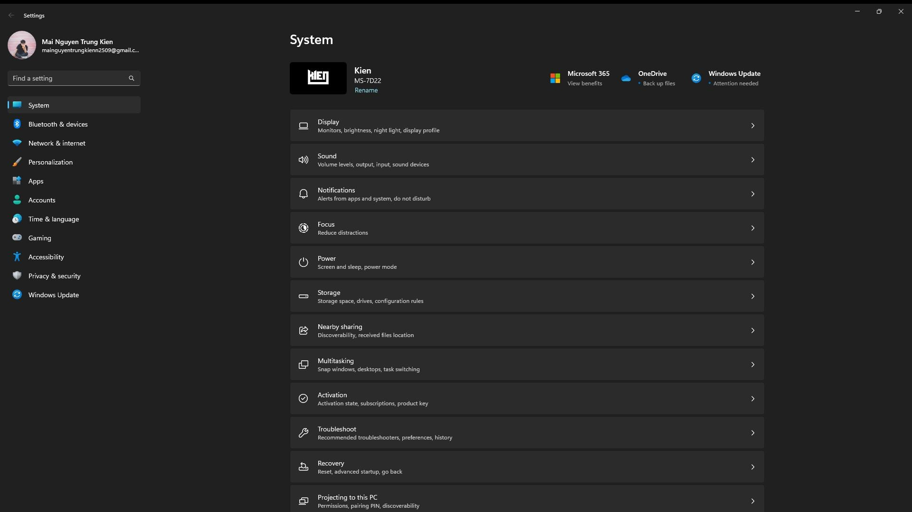
Setting trên Windows 11
Thật thú vị, Microsoft cũng đã thêm một tính năng cho phép bạn tùy chỉnh đầy đủ các cử chỉ mà bạn có thể thực hiện trên Bàn di chuột, tính năng mà tôi thực sự yêu thích. Bạn có thể đặt Bàn di chuột của mình thực hiện những việc như vuốt ba ngón tay lên để tối đa hóa cửa sổ ứng dụng hoặc vuốt bốn ngón tay sang trái để chụp một ứng dụng trong hỗ trợ chụp nhanh. Nó thực sự tuyệt vời và tất cả các tùy chọn khác nhau mang lại cho nó sự linh hoạt để phù hợp với quy trình làm việc của hầu hết mọi người.
Tuy nhiên, ứng dụng Cài đặt mới không phải là tuyệt vời. Microsoft đã khiến việc đặt mặc định cho trình duyệt của riêng bạn trở nên khó khăn một cách không cần thiết, giờ đây nó yêu cầu bạn phải đặt thủ công từng loại tệp liên quan đến web bằng trình duyệt bạn chọn. Nó không còn có thể được thực hiện chỉ bằng một cú nhấp chuột, trừ khi bạn đang cố gắng chuyển nó sang Edge, điều này thực sự mang lại cảm giác phản cạnh tranh.
Microsoft cố gắng che giấu sự thay đổi này là "thân thiện với người tiêu dùng" vì về mặt kỹ thuật, nó cung cấp cho người dùng các tùy chọn không giới hạn về cách trình duyệt bạn chọn phản hồi với các giá trị mặc định, nhưng đó thực sự là một lời bào chữa yếu ớt. Cách cài đặt mặc định cũ của trình duyệt thuận tiện hơn cho hầu hết mọi người.
4.5 Góc cửa sổ bo tròn
Trên Windows 10, cửa sổ ứng dụng thường có hình vuông và hình chữ nhật. Các góc vuông đước cắt xén gọn gàng tạo nên cảm giác mạnh mẽ và chắc chắn ở người dùng. Tuy nhiên ở phiên bản Windows 11 nhà phát triển đã bo tròn nhẹ nhàng bốn góc cửa sổ, tạo cảm giác nhẹ nhàng và thoải mái.

Slide 18
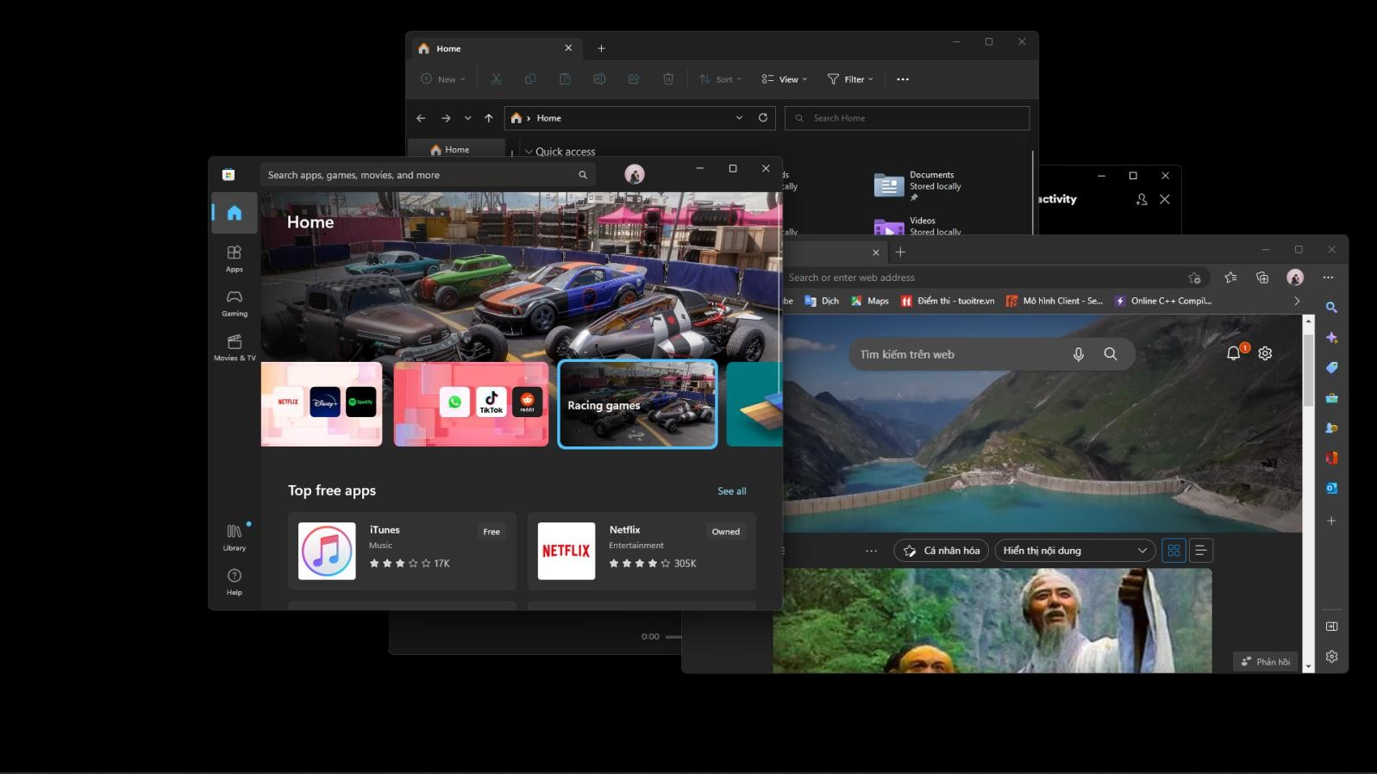
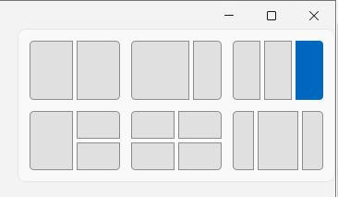
4.6 Tính năng Snap với của sổ Đa nhiệm
Tính năng chụp nhanh đã rất tuyệt vời trên Windows 10, nhưng Microsoft đã nâng cấp tính năng này lên một tầm cao mới với tính năng Hỗ trợ chụp nhanh dễ dàng hơn. Tính năng mới này được gọi là Snap Layouts. Khi bạn mở một ứng dụng, hãy di chuột qua tùy chọn thu nhỏ/phóng to. Khi thực hiện, bạn có thể chọn một bố cục khác cho ứng dụng:
Tính năng này cho phép người dùng tùy chỉnh kích thước của ứng dụng trên máy tính để bàn của họ. Và, khi bạn thêm các ứng dụng khác vào bố cục, bố cục đã đính kèm sẽ giữ nguyên vị trí.

Slide 19
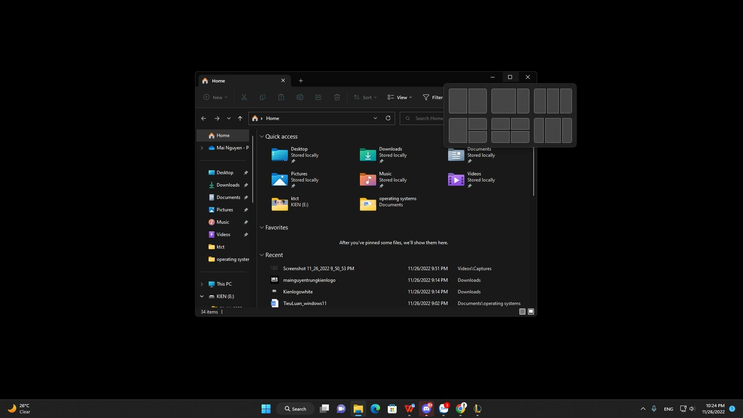
Khi bạn thêm ứng dụng của mình vào Bố cục Snap, bố cục đó sẽ được lưu trong Nhóm Snap. Trong thanh tác vụ, khi bạn di chuột qua một ứng dụng trong bố cục chụp nhanh hiện có, nó sẽ hiển thị tất cả các ứng dụng trong bố cục đó. Tính năng này là Snap Group. Bạn có thể chọn nhóm và các ứng dụng được mở theo cùng một bố cục. Khi bạn thêm nhiều Nhóm Snap hơn, bạn có thể chuyển đổi giữa chúng chỉ bằng cách chọn Nhóm Snap.
Bắt đầu từ Windows 11, phiên bản 22H2, bạn cũng có thể kích hoạt bố cục đính nhanh bằng cách kéo cửa sổ lên đầu màn hình. Tính năng này khả dụng cho cả chuột và cảm ứng.
Lưu ý: Snap Layout chỉ áp dụng trên các ứng dụng có sẵn trên hệ điều hành Windows. Người dùng chưa thể sử dụng tính năng này đối với ứng dụng bên thứ 3.
4.7 Windows 11 Widgets
Thật thú vị khi thấy Microsoft say mê thiết kế hướng đến thiết bị di động cho hề điều hành máy tính bàn thế hệ tiếp theo của mình. Với Windows 11, Microsoft đã mang đến Widgets, nơi bạn có thể tìm thấy tất cả các loại thông tin chỉ bằng một cú nhấp chuột. Nó tương tự như tính năng Google Assistant’s Snapshot và “Today view” trong IOS 15 hoặc macOS Monterey.
Bạn có thể xem tin tức mới nhất, ảnh cá nhân của bạn được lấy từ OneDrive, tỷ số thể thao, giá cổ phiếu, v.v. Phần tiện ích cũng có thể tùy chỉnh và bạn có thể cá nhân hóa nó theo sở thích của mình. Đối với máy tính bảng chạy Windows 11, cửa sổ Tiện ích sẽ lấp đầy toàn bộ màn hình, biến nó thành bảng điều khiển một cửa cho mọi sở thích cá nhân của bạn. Đối với những người dùng không thích tính năng mới này, bạn luôn có thể chọn tắt bảng tiện ích Windows 11 chỉ bằng một vài cú nhấp chuột.

Slide 20
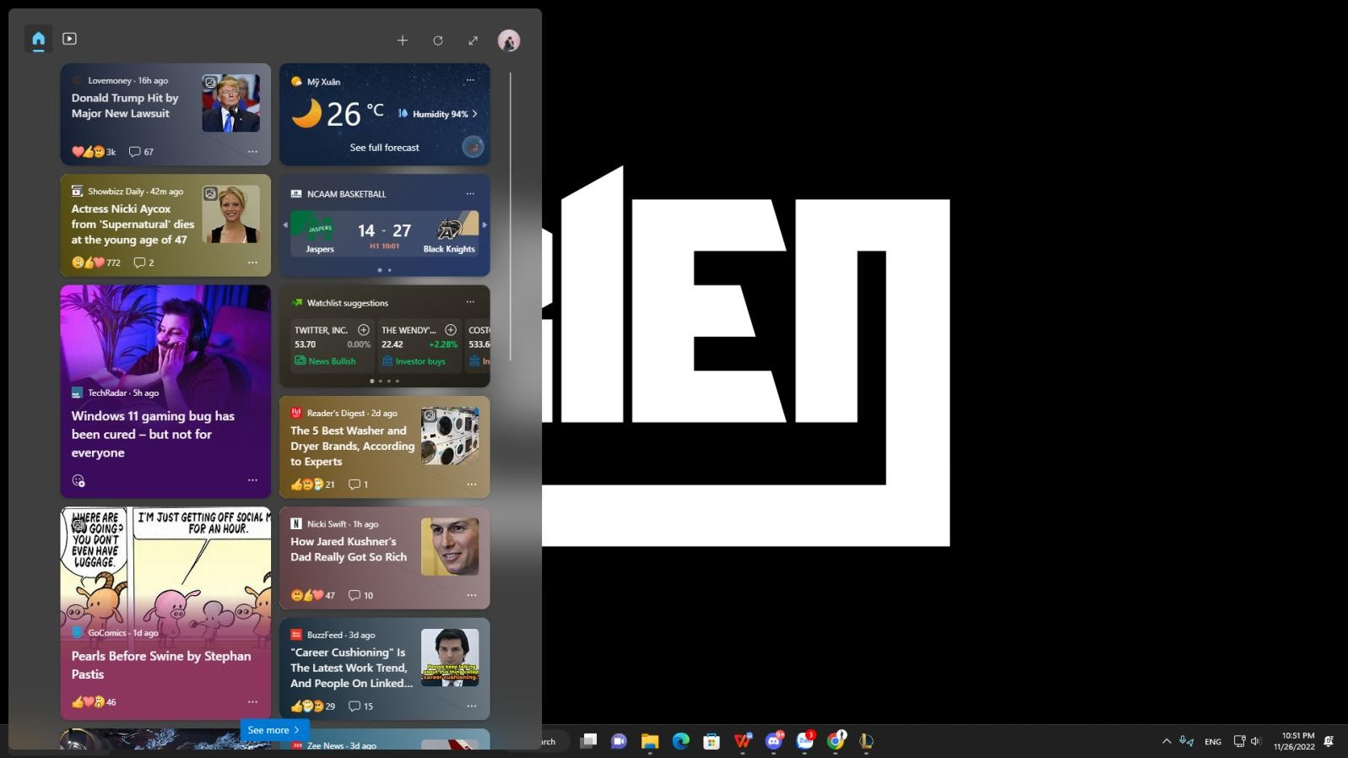
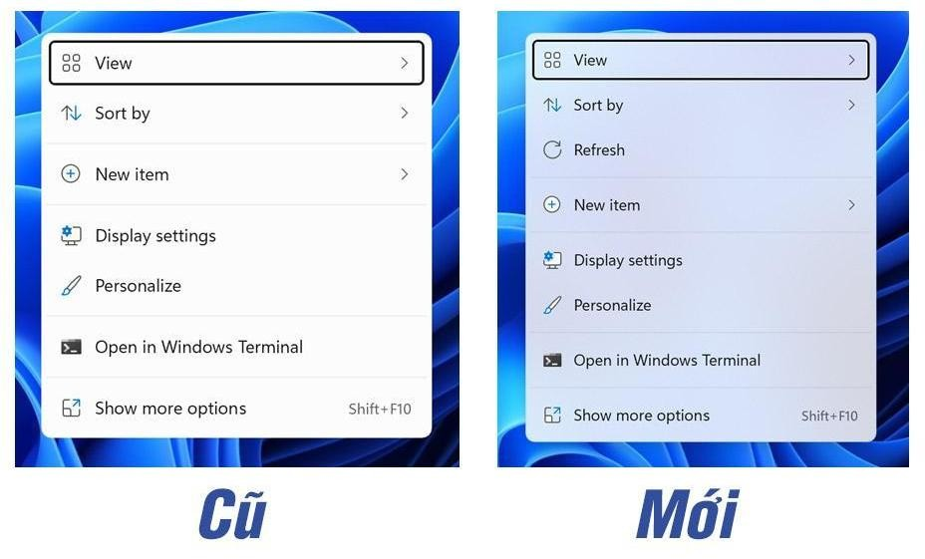
Widgets trên Windows 11
4.8 Context Menu mới
Windows 11 cuối cùng đã mang đến một Context Menu hiện đại không có các góc nhọn. Nó phù hợp với tính thẩm mỹ tổng thể của Windows 11. Ban đầu tùy chọn Refresh đã bị loại bỏ, tuy nhiên ở bản cập nhật mới nhất thì nó đã được thêm vào. Việc mang nút Refresh trở lại Menu là một quyết định đúng đắn của Microsoft khi đó đã gắn liền với người dùng Windows trong một khoảng thời gian rất dài, hơn một thập kỉ.

Slide 21
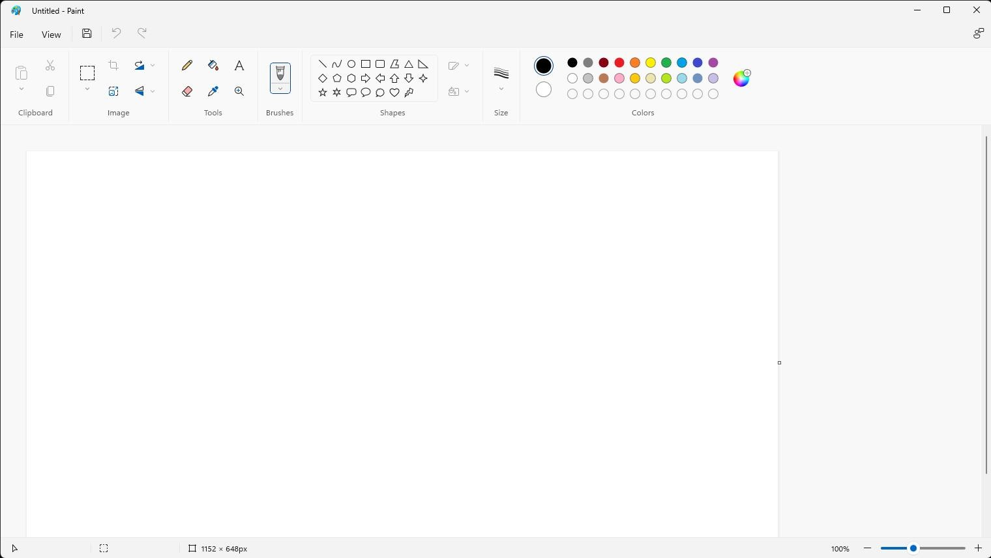
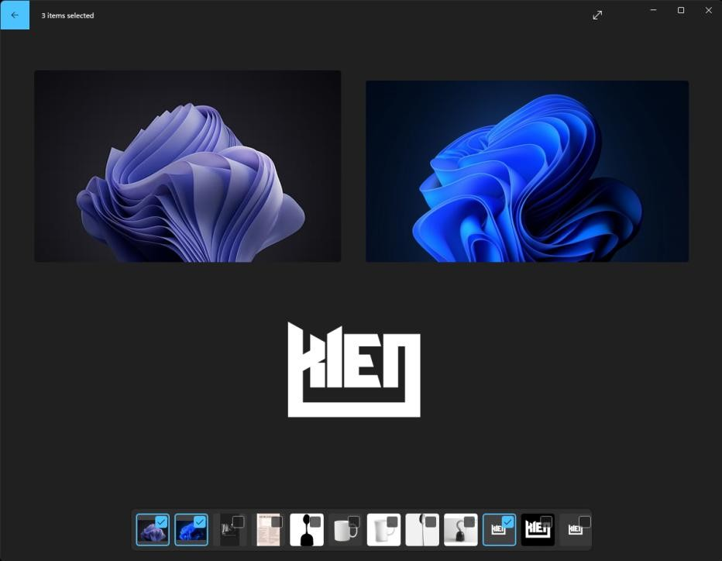
4.9 MS Paint, Photos, MS Office mới
Một trong những điều tuyệt vời nhất về Windows 11 là Microsoft không chỉ cải tiến hệ điều hành này sang giao diện Fluent UI mới, cùng với các góc bo tròn và chất liệu Mica, mà công ty còn thể hiện nỗ lực tương tự trong việc thiết kế lại các ứng dụng của bên thứ nhất. Microsoft đã đại tu một trong những ứng dụng lâu đời nhất của mình, Paint, sang ngôn ngữ thiết kế mới và nó trông rất đẹp.
MS Paint trên Windows 11
Ứng dụng Photos cũng đã được cập nhật với các góc bo tròn và các tính năng mới như so sánh song song, thanh công cụ nổi, phân loại thông minh,…

Slide 22
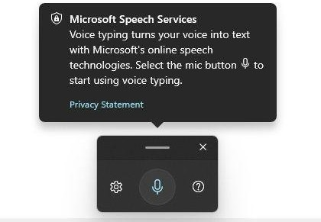
Photos trên Windows 11
Ngoài ra, Microsoft đã bắt đầu làm việc trên tất cả các ứng dụng Office để làm cho chúng đồng bộ trực quan với Windows 11. Bạn có thể tham gia kênh nội bộ của Microsoft Office để tải các ứng dụng Microsoft Office được thiết kế lại.
4.10 Voice Typing
Voice Typing là một trong những tính năng của Windows 11 được khá nhiều nhiều người dùng yêu thích vì nó giúp việc nhập liệu dễ dàng hơn. Bạn chỉ cần nhấn phím tắt Windows 11 “Win + H“, và bạn có thể đọc bất cứ điều gì bạn muốn viết (đọc bằng tiếng anh). Microsoft thực sự đã cải thiện thuật toán nhận dạng giọng nói của mình và nó hoạt động rất tốt. Nó thậm chí còn hỗ trợ dấu câu tự động.
Voice Typing trên Windows 11
4.11 Màn hình khóa mới
Màn hình khóa trên Windows 11 áp dụng hiệu ứng mờ acrylic trong nền và phông chữ Segoe UI biến đổi mới giúp mọi thứ trở nên tuyệt vời hơn. Nếu không muốn tất cả các liên kết và đề xuất xuất hiện trên màn hình khóa, bạn có thể tắt chúng từ Cài đặt để có màn hình khóa sạch sẽ.

Slide 23
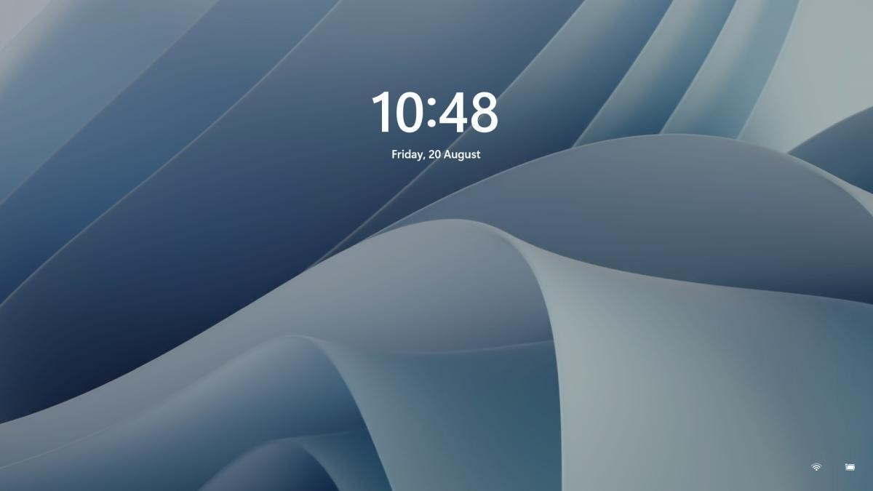
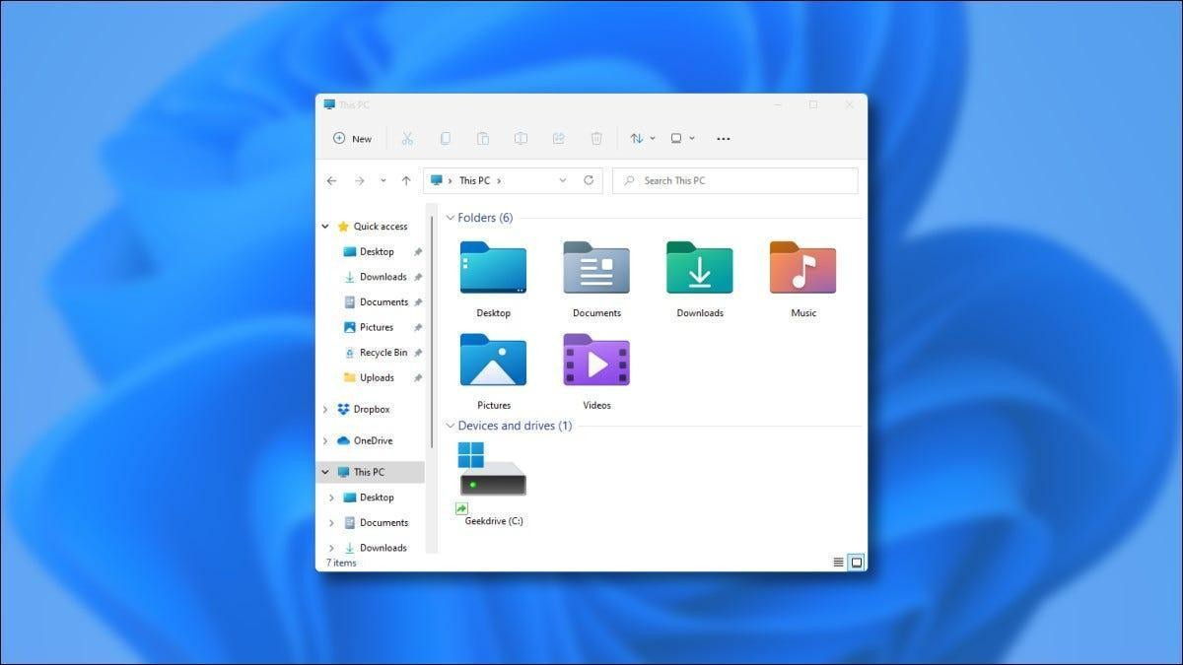
LockScreen trên Windows 11
4.12 File Explorer
Windows File Explorer chưa có bản cập nhật giao diện người dùng lớn nào kể từ khi ra mắt Windows 8, vì vậy thật thú vị khi biết rằng Microsoft cuối cùng đã quyết định cập nhật nó cho Windows 11. Microsoft đã cung cấp cho File Explorer một tiêu đề điều hướng đơn giản và hiện đại trong khi vẫn duy trì tất cả các tính năng File Explorer kế thừa mà bạn muốn tìm thấy trên Windows.
Thay vì một loạt các nút phức tạp, phần trên cùng của giao diện người dùng giờ đây có tính năng lựa chọn các tác vụ phổ biến nhất của File Explorer rõ ràng và cách đều nhau. Điều này

Slide 24
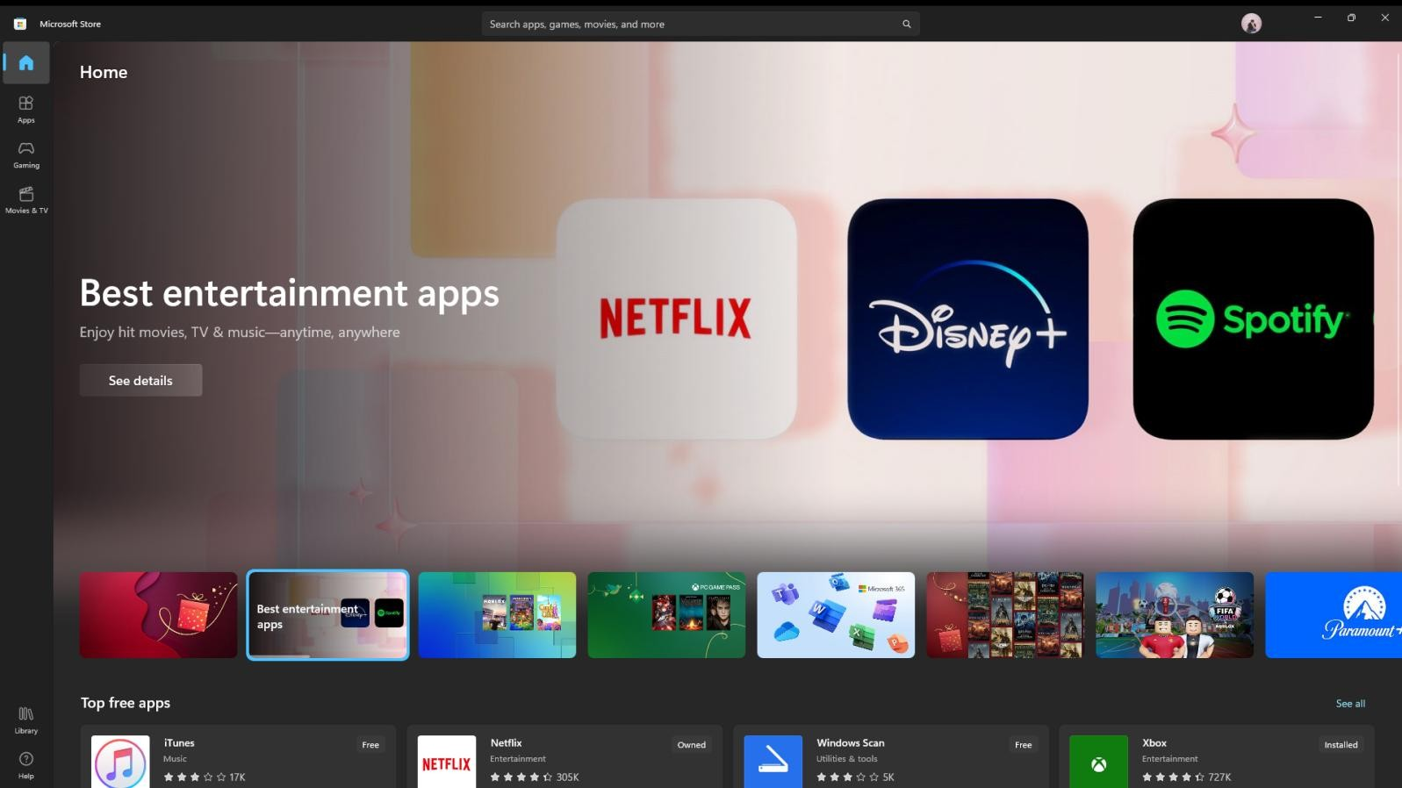
bao gồm những thứ như tạo tệp hoặc thư mục mới, cũng như các nút để sao chép, dán, đổi tên, chia sẻ và xóa tệp.
Công bằng mà nói, Microsoft đã ghi nhớ toàn bộ mục tiêu "làm cho Windows trở nên đơn giản hơn" khi nói đến File Explorer. Điều đó nói rằng, tất cả các chức năng cũ của File Explorer vẫn ở đó nếu bạn cần chúng. Microsoft đã không loại bỏ bất kỳ chức năng nào về vấn đề đó. Nó chỉ đơn giản là làm sạch giao diện người dùng cấp cao nhất để người dùng bình thường dễ sử dụng hơn.
4.13 Android App
Ứng dụng Android trên Windows 11 là một ý tưởng thú vị, hơn thế nữa là nhờ vào cách Microsoft quyết định cung cấp ứng dụng Android cho người dùng. Thay vì cho phép các nhà phát triển ứng dụng gửi ứng dụng Android lên Microsoft Store, Microsoft đã hợp tác với Amazon để cung cấp "Amazon Appstore" trên Windows 11.
Bắt đầu với Windows 11, người dùng Windows 11 có thể tải xuống và cài đặt các ứng dụng Android™ từ Microsoft Store. Tính năng này được gọi là Hệ thống con Windows dành cho Android và cho phép người dùng sử dụng các ứng dụng Android trên thiết bị Windows của họ, tương tự như các ứng dụng khác được cài đặt từ Microsoft Store.
Người dùng mở Microsoft Store, cài đặt ứng dụng Amazon Appstore và đăng nhập bằng tài khoản Amazon của họ. Khi đăng nhập, họ có thể tìm kiếm, tải xuống và cài đặt các ứng dụng Android.
Microsoft Store

Slide 25
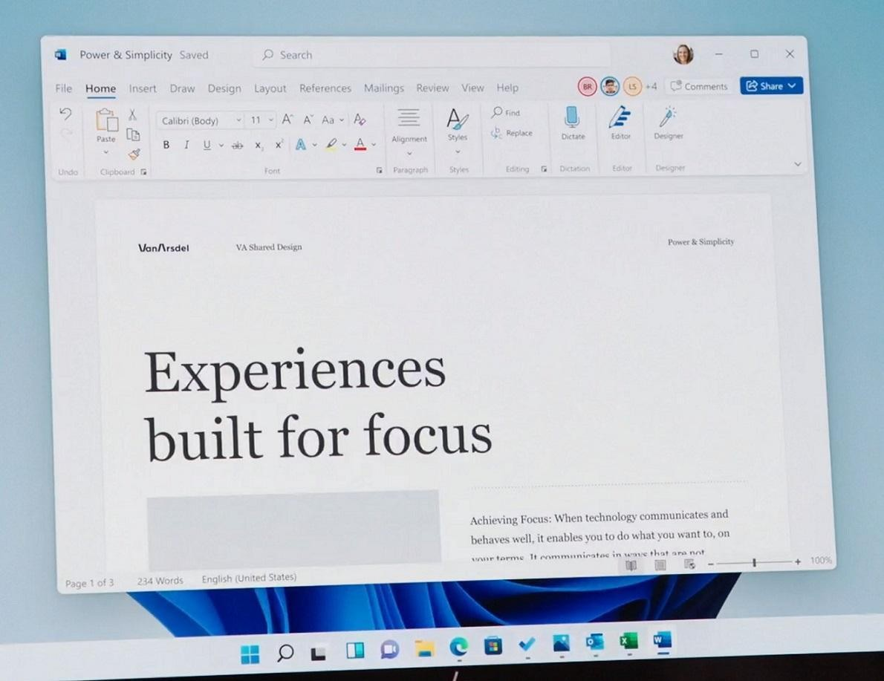
4.14 Microsoft Office
Microsoft Office cũng đang được cập nhật với thiết kế mới, một lần nữa để phù hợp hơn với Windows 11, mặc dù ở mức độ thấp hơn nhiều so với các ứng dụng khác. Office vẫn có ngôn ngữ thiết kế riêng biệt, nhưng thật tuyệt khi thấy ứng dụng Office mới tôn trọng các góc bo tròn của Windows 11.
Thật tuyệt khi thấy tất cả các nhóm sản phẩm của Microsoft cùng nhau cung cấp các bản cập nhật giúp ứng dụng của họ phù hợp với giao diện mới của Windows 11. Đây là một vấn đề mà Windows 10 gặp phải, trong đó các nhóm khác nhau tại Microsoft sẽ chỉ làm việc của riêng họ, bất kể nó có phù hợp với Windows hay không. Điều đó dường như không còn xảy ra với Windows 11.
Nhiều ứng dụng trong hộp của Microsoft dự kiến sẽ được cập nhật với các thiết kế và tính năng mới theo thời gian và sẽ xuất xưởng trên Windows 11 dưới dạng các bản cập nhật thông qua Microsoft Store khi sẵn sàng.

Slide 26
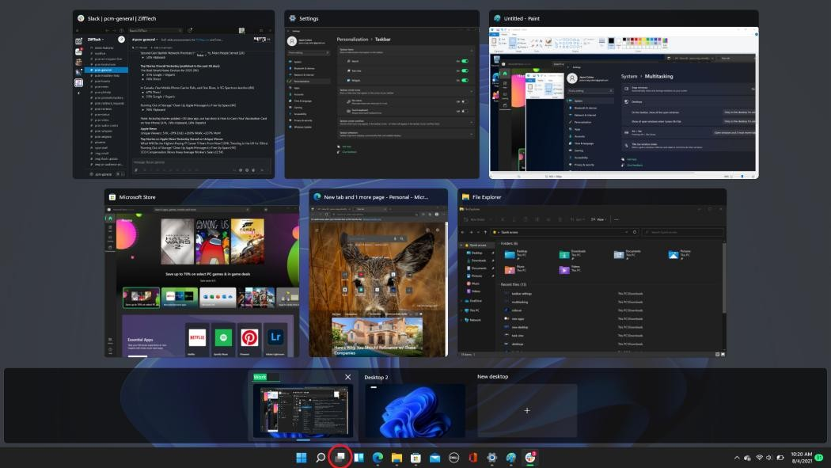
4.15 Multiple Desktops
Giờ đây, trong Windows 11, bạn có thể đặt màu nền hoặc hình ảnh khác nhau cho mỗi màn hình ảo mà bạn có, điều này rất có ý nghĩa nếu bạn có một màn hình cho công việc và một màn hình khác cho mục đích sử dụng cá nhân chẳng hạn.
Lưu ý rằng bạn chỉ có thể đặt nền là hình ảnh hoặc màu đồng nhất. Nếu bạn muốn có nền trình chiếu hoặc Chủ đề, thì nền đó sẽ áp dụng cho tất cả các máy tính để bàn. Bố cục Snap được đề cập ở trên cũng có thể được sử dụng riêng trên mỗi máy tính để bàn
Multiple desktops
4.16 Windows Terminal app
Ứng dụng này được bao gồm trong hệ điều hành. Trên các phiên bản Windows trước, đây là bản tải xuống riêng trong Microsoft Store.
Ứng dụng này kết hợp Windows PowerShell, dấu nhắc lệnh và Azure Cloud Shell trong cùng một cửa sổ đầu cuối. Bạn không cần phải mở các ứng dụng riêng biệt để sử dụng các ứng dụng dòng lệnh này. Nó có các tab. Và khi bạn mở một tab mới, bạn có thể chọn ứng dụng dòng lệnh của mình:

Slide 27
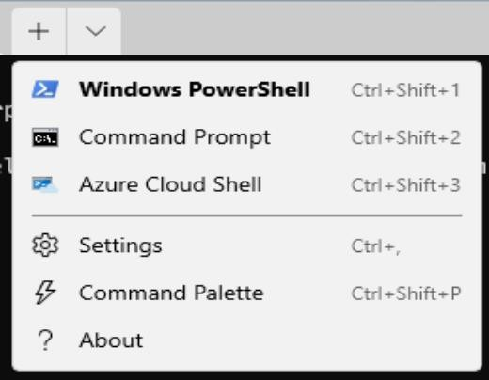
4.17 Microsoft Pluton
Microsoft Pluton security processor là công nghệ bảo mật chip-to-cloud được xây dựng dựa trên các nguyên tắc Zero Trust ở cốt lõi. Microsoft Pluton cung cấp nguồn gốc đáng tin cậy dựa trên phần cứng, nhận dạng an toàn, chứng thực an toàn và các dịch vụ mật mã. Công nghệ Pluton là sự kết hợp của một hệ thống phụ bảo mật, là một phần của Hệ thống trên Chip (SoC) và phần mềm do Microsoft tác giả chạy trên hệ thống phụ bảo mật tích hợp này. Microsoft Pluton có thể được kích hoạt trên các thiết bị có bộ xử lý tương thích với Pluton chạy Windows 11, phiên bản 22H2.

Slide 28
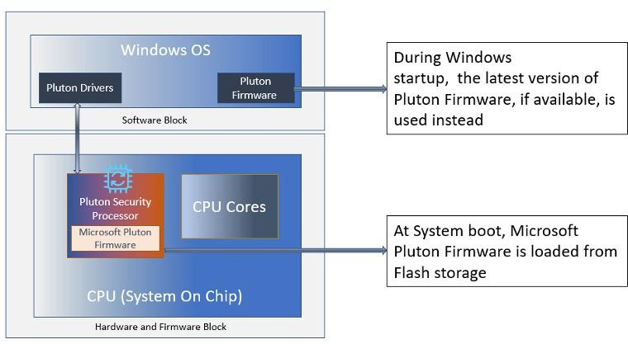
Microsoft Pluton security processor
Bảo vệ chống lừa đảo nâng cao
Tính năng Chống Lừa đảo Nâng cao trong Bộ bảo vệ Microsoft SmartScreen giúp bảo vệ mật khẩu cơ quan hoặc trường học của Microsoft khỏi hành vi lừa đảo và sử dụng không an toàn trên các trang web cũng như trong các ứng dụng. Tính năng Chống lừa đảo nâng cao hoạt động cùng với các biện pháp bảo mật của Windows để giúp bảo vệ mật khẩu đăng nhập của cơ quan hoặc trường học trên Windows 11.
Smart App Control
Smart App Control bổ sung khả năng bảo vệ đáng kể khỏi phần mềm độc hại, bao gồm các mối đe dọa mới và đang nổi lên, bằng cách chặn các ứng dụng độc hại hoặc không đáng tin cậy. Kiểm soát ứng dụng thông minh cũng giúp chặn các ứng dụng không mong muốn tiềm ẩn, là những ứng dụng có thể khiến thiết bị của bạn chạy chậm, hiển thị quảng cáo không mong muốn, cung cấp phần mềm bổ sung mà bạn không muốn hoặc làm những việc khác mà bạn không mong muốn.
Bảo vệ thông tin xác thực
Các thiết bị Windows 11 Enterprise phiên bản 22H2 tương thích sẽ được bật Bộ bảo vệ thông tin xác thực của Bộ bảo vệ Windows theo mặc định. Điều này thay đổi trạng thái mặc định của tính năng trong Windows, mặc dù quản trị viên hệ thống vẫn có thể sửa đổi trạng thái kích hoạt này.
Chặn trình điều khiển độc hại và dễ bị tấn công

Slide 29
Danh sách chặn trình điều khiển dễ bị tổn thương được tự động bật trên các thiết bị trong hai điều kiện mới sau:
Khi bật Điều khiển ứng dụng thông minh
Để cài đặt sạch Windows
4.22 Tăng cường an ninh và bảo vệ mối đe dọa
Windows 11, phiên bản 22H2 hỗ trợ bảo vệ bổ sung cho quy trình Cơ quan bảo mật cục bộ (LSA) để ngăn việc tiêm mã có thể ảnh hưởng đến thông tin xác thực.
Mã hóa dữ liệu cá nhân
Mã hóa dữ liệu cá nhân (PDE) là một tính năng bảo mật được giới thiệu trong Windows 11, phiên bản 22H2 cung cấp các tính năng mã hóa bổ sung cho Windows. PDE khác với BitLocker ở chỗ nó mã hóa các tệp riêng lẻ thay vì toàn bộ ổ và đĩa. PDE xảy ra cùng với các phương pháp mã hóa khác như BitLocker.
PDE sử dụng Windows Hello for Business để liên kết các khóa mã hóa dữ liệu với thông tin đăng nhập của người dùng. Tính năng này có thể giảm thiểu số lượng thông tin đăng nhập mà người dùng phải nhớ để có quyền truy cập vào tệp. Ví dụ: khi sử dụng BitLocker với mã PIN, người dùng sẽ cần xác thực hai lần - một lần bằng mã PIN BitLocker và lần thứ hai bằng thông tin đăng nhập Windows. Yêu cầu này yêu cầu người dùng phải nhớ hai thông tin xác thực khác nhau. Với PDE, người dùng chỉ cần nhập một bộ thông tin đăng nhập qua Windows Hello for Business.
API WebAuthn hỗ trợ ECC
Mật mã đường cong elip (ECC) hiện được API WebAuthn hỗ trợ cho máy khách Windows 11, phiên bản 22H2.
Stickers cho Windows 11 SE, phiên bản 22H2
Bắt đầu từ Windows 11 SE, phiên bản 22H2, Hình dán là một tính năng mới cho phép sinh viên trang trí màn hình của họ bằng hình dán kỹ thuật số. Học sinh có thể chọn từ hơn 500 nhãn dán kỹ thuật số vui vẻ, thân thiện với giáo dục. Nhãn dán có thể được sắp xếp, thay đổi kích thước và tùy chỉnh trên nền màn hình. Hình dán của mỗi học sinh vẫn còn, ngay cả khi nền thay đổi.
Chủ đề giáo dục
Bắt đầu từ Windows 11, phiên bản 22H2, có thể triển khai các chủ đề giáo dục cho thiết bị của chính mình. Các chủ đề giáo dục được thiết kế cho học sinh sử dụng các thiết bị trong trường học. Chủ đề cho phép người dùng cuối định cấu hình nhanh giao diện của thiết bị, với hình nền cài sẵn, màu nhấn và các cài đặt khác. Học sinh có thể chọn chủ đề của riêng mình, tạo cảm giác thiết bị là của riêng họ.

Slide 30
4.26 Thông báo Windows Update
Các mục sau đã được thêm vào thông báo Windows Update:
Giờ đây, bạn có thể chặn thông báo của người dùng đối với Bản cập nhật Windows trong giờ hoạt động. Cài đặt này đặc biệt hữu ích cho các tổ chức giáo dục muốn ngăn các thông báo Windows Update xuất hiện trong giờ học.
Tên tổ chức hiện xuất hiện trong thông báo Windows Update khi máy khách Windows được liên kết với đối tượng thuê Azure Active Directory.
4.27 Cải tiến cho trình quản lý tác vụ
Một thanh lệnh mới đã được thêm vào mỗi trang để cấp quyền truy cập vào các tác vụ phổ biến.
Trình quản lý tác vụ sẽ tự động khớp với chủ đề toàn hệ thống được định cấu hình trong Cài đặt Windows.
Đã thêm chế độ hiệu quả cho phép bạn giới hạn mức sử dụng tài nguyên của một quy trình.
Cập nhật trải nghiệm người dùng cho Trình quản lý tác vụ.
Bảo mật và quét [7]
Các tính năng bảo mật và quyền riêng tư trong Windows 11 tương tự như Windows 10. Bảo mật cho thiết bị của bạn bắt đầu bằng phần cứng và bao gồm bảo mật hệ điều hành, bảo mật ứng dụng cũng như bảo mật danh tính & người dùng. Có các tính năng có sẵn trong HĐH Windows để trợ giúp trong các lĩnh vực này.
Để có cái nhìn toàn diện hơn, bao gồm cả mức độ tin cậy bằng không, hãy xem phần Bảo mật Windows.
Ứng dụng Windows Security được tích hợp vào hệ điều hành. Ứng dụng này có giao diện dễ sử dụng và kết hợp các tính năng bảo mật thường được sử dụng. Ví dụ: bạn có quyền truy cập vào tính năng bảo vệ khỏi mối đe dọa và vi rút, tường lửa và bảo vệ mạng, bảo vệ tài khoản, v.v.
Security baselines bao gồm các cài đặt bảo mật đã được định cấu hình và sẵn sàng triển khai cho thiết bị của bạn.
Microsoft Defender Antivirus được tích hợp vào Windows và giúp bảo vệ các thiết bị bằng cách sử dụng bảo mật thế hệ tiếp theo. Khi được sử dụng với Bộ bảo vệ

Slide 31
Microsoft dành cho Điểm cuối, tổ chức của bạn sẽ nhận được khả năng bảo vệ điểm cuối mạnh mẽ cũng như khả năng phản hồi & bảo vệ điểm cuối nâng cao. Nếu sử dụng Intune để quản lý thiết bị thì bạn có thể tạo chính sách dựa trên mức độ đe dọa trong Bộ bảo vệ Microsoft dành cho Điểm cuối.
Các tính năng Bảo mật ứng dụng giúp ngăn mã độc hại hoặc không mong muốn chạy, cách ly các trang web không đáng tin cậy và các tệp Office không đáng tin cậy, bảo vệ khỏi các trang web lừa đảo hoặc phần mềm độc hại, v.v.
Windows Hello for Business giúp bảo vệ người dùng và danh tính. Nó thay thế mật khẩu và sử dụng mã PIN hoặc sinh trắc học lưu trữ cục bộ trên thiết bị. Các nhà sản xuất thiết bị đang bao gồm các tính năng phần cứng an toàn hơn, chẳng hạn như camera hồng ngoại và chip TPM. Các tính năng này được sử dụng với Windows Hello for Business để giúp bảo vệ danh tính người dùng trên các thiết bị của tổ chức bạn.
6. Triển khai và bảo trì [7]
Cài đặt Windows 11: Bạn cũng có thể sử dụng các phương pháp tương tự để cài đặt Windows 10 để cài đặt Windows 11. Ví dụ: bạn có thể triển khai Windows cho các thiết bị của mình bằng Windows Autopilot, Bộ công cụ triển khai Microsoft (MDT), Trình quản lý cấu hình, v.v. Windows 11 sẽ được phân phối dưới dạng bản nâng cấp cho các thiết bị đủ điều kiện chạy Windows 10.
Windows Autopilot: Nếu bạn đang mua thiết bị mới, bạn có thể sử dụng Windows Autopilot để thiết lập và định cấu hình trước thiết bị. Khi người dùng nhận được thiết bị, họ đăng nhập bằng tài khoản tổ chức của họ (user@contoso.com). Ở chế độ nền, Autopilot giúp chúng sẵn sàng để sử dụng và triển khai bất kỳ ứng dụng hoặc chính sách nào bạn đặt. Bạn cũng có thể sử dụng Windows Autopilot để đặt lại, sử dụng lại và khôi phục thiết bị. Autopilot cung cấp triển khai không chạm cho quản trị viên.
Microsoft Intune: là nhà cung cấp quản lý ứng dụng di động (MAM) và quản lý thiết bị di động (MDM). Nó giúp quản lý thiết bị và quản lý ứng dụng trên các thiết bị trong tổ chức của bạn. Bạn định cấu hình các chính sách, sau đó triển khai các chính sách này cho người dùng và nhóm. Bạn có thể tạo và triển khai các chính sách cài đặt ứng dụng, định cấu hình các tính năng của thiết bị, thực thi các yêu cầu về mã PIN, chặn các thiết bị bị xâm nhập, v.v.
Windows Updates và Delivery optimization: giúp quản lý các bản cập nhật và quản lý các tính năng trên thiết bị của bạn. Bắt đầu với Windows 11, các bản cập nhật tính năng của hệ điều hành được cài đặt hàng năm. Để biết thêm thông tin về các kênh phục vụ và chúng là gì, hãy xem Các kênh phục vụ.
Giống như Windows 10, Windows 11 sẽ nhận được các bản cập nhật chất lượng hàng tháng.

Slide 32
Có các tùy chọn để cài đặt các bản cập nhật trên thiết bị Windows của mình, bao gồm Intune, Chính sách nhóm, Dịch vụ cập nhật Windows Server (WSUS), v.v.
Một số cập nhật lớn và sử dụng băng thông. Tối ưu hóa phân phối giúp giảm tiêu thụ băng thông. Nó chia sẻ công việc tải xuống các gói cập nhật với nhiều thiết bị trong quá trình triển khai của bạn. Các bản cập nhật Windows 11 nhỏ hơn vì chúng chỉ kéo xuống các tệp nguồn khác nhau. Bạn có thể tạo các chính sách định cấu hình cài đặt tối ưu hóa phân phối. Ví dụ: đặt băng thông tải lên và tải xuống tối đa, đặt kích thước bộ nhớ đệm, v.v.

Slide 33
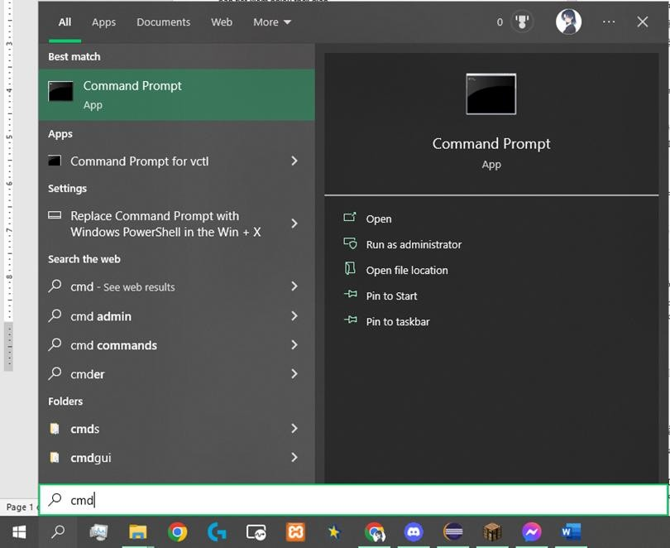
Chương II: Câu lệnh trong hệ điều hành Windows 11
I. Khái quát về các câu lệnh
Command Prompt hay còn gọi là CMD, là một công cụ giúp người dùng có thể nhập các lệnh vào để mở ra một số tác vụ trên hệ điều hành Windows.
Thông thường, người dùng có thể mở các tác vụ bằng cách nhấn vào biểu tượng của tác vụ hoặc qua nhiều bước khác nhau. Nhưng với CMD, mọi chuyện sẽ xảy ra 1 cách nhanh chóng và tiện lợi, việc tương tác với CMD thông qua các câu lệnh chứng ta cũng có thể coi hành động đó như việc chúng ta đang nói chuyện, tương tác và ra lệnh trực tiếp lên hệ thông PCs.
Tuy nhiên nhược điểm của cmd là lượng lệnh khổng lồ cùng với thông tin và mục tiêu rõ ràng và tất nhiên không phải ai cũng để ý tới như 1 tác vụ thông thường.
Cách gọi Command Prompt
Tương tự với các phiên bản Windows tiền nhiệm
Bước 1: Sử dụng tổ hợp Windows + R để mở hộp thoại Run. Bước 2: Nhập từ khóa “cmd” vào ô Open và nhấn nút OK
Ngoài ra với sự tiện lợi từ thanh tìm kiếm từ Windows 10 trở lên chứng ta có thể gõ trực tiếp chữ “cmd”, sau đó thanh tìm kiếm sẽ hiện thị ra logo cmd như sau:

Slide 34
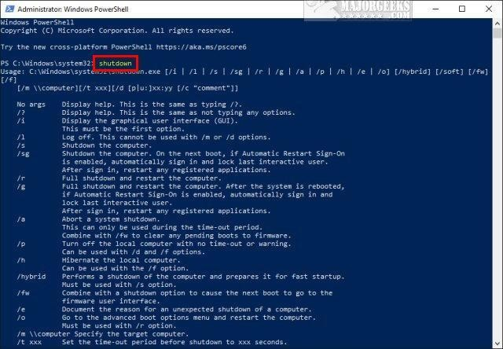
II. Các câu lệnh CMD (Command Prompt) [8]
1. Lệnh cài đặt lịch và hẹn giờ tắt máy tính SHUTDOWN and RESTART
Tắt máy: Shutdown -s -t [a].
Restart máy tính: Shutdown -r -t [a].
Với:
a: thời gian tắt máy (đơn vị giây). Tổ hợp lệnh liên quan tới thư mục
2. ATTRIB
Công dụng: Tương tác với file.reg
♦ ATTRIB -a -s -h -r “file, thư mục” /s /d hoặc ATTRIB +a +s +h +r “file, thư mục” /s /d Với:

Slide 35
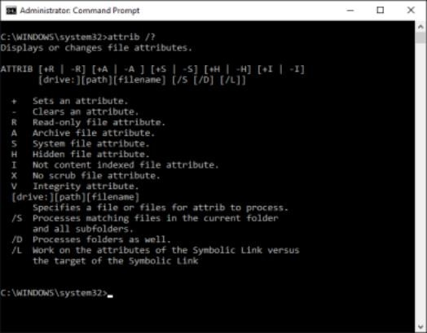
Dấu +: Thêm vào thuộc tính.
Dấu -: Loại bỏ thuộc tính.
a: Archive (thuộc tính lưu trữ).
s: System (thuộc tính hệ thống).
h: Hidden (thuộc tính ẩn).
r: Read - only (thuộc tính chỉ đọc).
/s: Thực hiện với tất cả các file nằm trong thư mục và các thư mục con.
/d: Đặt thuộc tính cho thư mục và thư mục con.
3. DIR
Công dụng: Xem file, folder
♦ DIR <drive:> <path><filename> Với:

Slide 36
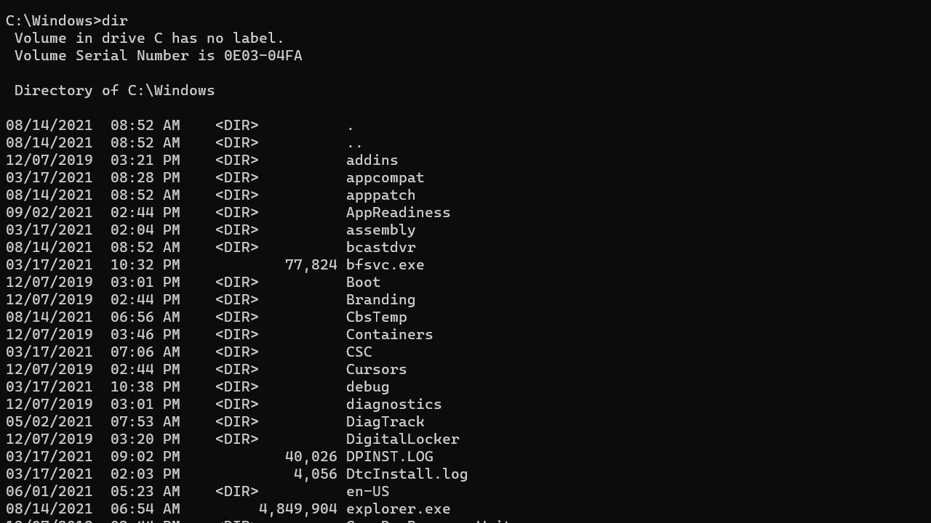
Path: Đường dẫn tới file, folder.
Filename: Tên file.
cd (change directory)
Công dụng: thay đổi vị trí thư mục hiện tại – di chuyển đến vị trí thư mục khác
Tương tự như trên Ubuntu, câu lệnh này dùng để thay đổi vị trí thư mục hiện tại – di chuyển đến vị trí thư mục khác. Một số cách khác nhau khi sử dụng lệnh cd là:
cd .: đứng nguyên ở thư mục hiện tại
cd ..: di chuyển đến thư mục cha của thư mục hiện tại
cd /: di chuyển đến thư mục gốc của ố đĩa hiện tại (ví dụ: C:\ hoặc D:,...)
cd <tên thư mục con>: di chuyển đến thư mục con bên trong thư mục hiện tại
cd <đường dẫn đến thư mục>: di chuyển đến thư mục với đường dẫn là đường dẫn cho trước.
Chú ý:
Để thay đổi vị trí đến ổ đĩa khác với hiện tại thì bạn cần thêm tuỳ chọn /D phía trước đường dẫn muốn tới. Ví dụ: bạn đang ở một vị trí trên ổ C và muốn đến một vị trí khác trên ổ D thì bạn có thể dùng câu lệnh: cd /D D:\<đường-dẫn-thư-mục-bất-kì>.
Ngoài ra, để di chuyển sang root của một ổ đĩa, bạn có thể sử dụng câu lệnh <Chữ-cái-
tên-ổ-đĩa>:

Slide 37
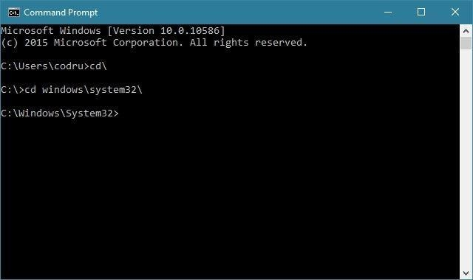
5. DEL
Công dụng: Xóa file
♦ DEL </p></f></s></q></a<<:>attributes>> “tên file cần xóa” CMD Với:
/p: Hiển thị thông tin file trước khi xóa.
/f: Xóa các file có thuộc tính chỉ đọc (read-only).
/s: Xóa file đó trong tất cả các thư mục có chứa.
/q: Xóa không cần hỏi.
/a<<:>attributes>: Xóa theo thuộc tính của file (R: Read-only files, S: System files, H: Hidden files).

Slide 38
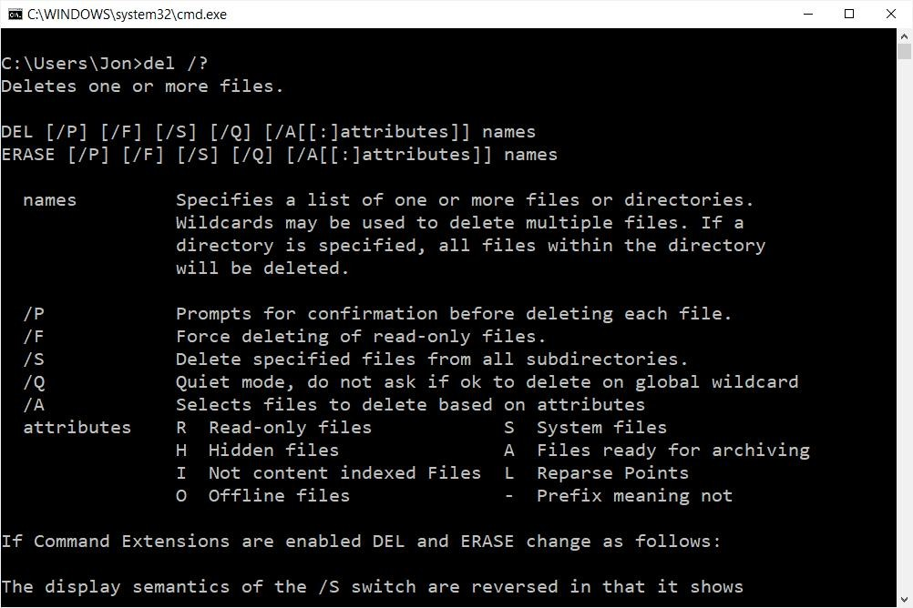
COPY
Công dụng: Sao chép ( Copy ) file từ thư mục sang thư mục khác trong máy tính ( file phải có sẵn )
copy <tên file nguồn> <tên file đích>: tạo file đích là bản copy của file nguồn trong cùng một thư mục (tên file đích phải khác tên file nguồn).
copy <tên file nguồn> <tên thư mục>: dùng để copy một tập tin vào một thư mục
copy <tên file nguồn 1> + <tên file nguồn 2> + ... + <tên file nguồn n> <tên thư mục đích>: copy các file nguồn 1, file nguồn 2,..., file nguồn n vào thư mục đích
copy <tên thư mục nguồn> <tên thư mục đích>: copy toàn bộ file trong thư mục
nguồn đến thư mục đích

Slide 39
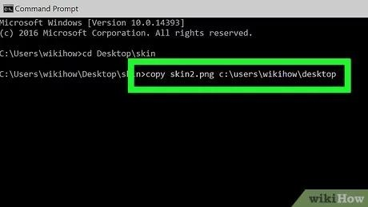
RD
Công dụng: Dùng để xoá một hay nhiều thư mục, kể cả các file và thư mục con.
rd <tên thư mục 1> <tên thư mục 2> ... <tên thư mục n>: xoá các thư mục rỗng 1, 2, ..., n
rd /S <tên thư mục 1> <tên thư mục 2> ... <tên thư mục n>: xoá các thư mục 1, 2, ..., n,
kể cả các file và thư mục con.
MD
Công dụng: Dùng để tạo mới một hay nhiều thư mục.
md <tên thư mục 1> <tên thư mục 2> ... <tên thư mục n>: tạo mới thư mục rỗng 1, 2, ..., n.
PING
Công dụng: Sử dụng để gửi gói tin từ máy tính người gõ lệnh tới máy tính mục tiêu để từ đó xác định tình trạng kết nối mạng
ping <địa chỉ host đích>: thông thường nhất là ping đến google, khi đó câu lệnh sẽ là: ping google.com
ping -t <địa chỉ host đích>: ping cho đến khi mạng bị đứt kết nối thì mới dừng lại
ping 127.0.0.1: kiểm tra xem TCP/IP đã được cài đặt và configure chính xác hay chưa

Slide 40
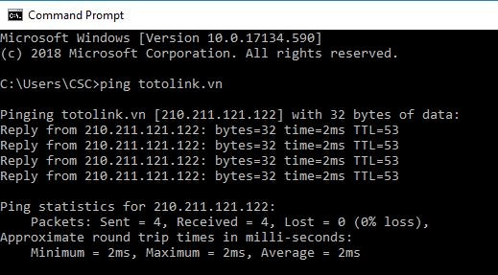
ping <địa chỉ ip của máy tính>: kiểm tra xem máy tính đã kết nối vào mạng local hay chưa
♦ ping ip/host/</t>/</a>/</l></n> Với:
ip: Địa chỉ IP của máy cần kiểm tra.
/host: Tên của máy tính cần kiểm tra kết nối mạng (có thể sử dụng địa chỉ IP hoặc tên của máy tính).
/t: Sử dụng để máy tính liên tục “ping” đến máy tính đích, bấm Ctrl +C để dừng.
/a: Nhận địa chỉ IP từ tên máy tính (host).
/l: Xác định độ rộng của gói tin gửi đi kiểm tra.
/n: Xác định số gói tin gửi đi.
10. TRACERT
Công dụng: Tương tự với lệnh ping thì lệnh tracert sẽ hiện thị chi tiết thông tin ( đường đi ) từ máy tính người dùng lệnh tới máy tính mục tiêu. Thông qua đó ta có thể biết được thông tin nhà mạng, server, route mà gói tin đã đi qua.
♦ tracert ip/host

Slide 41
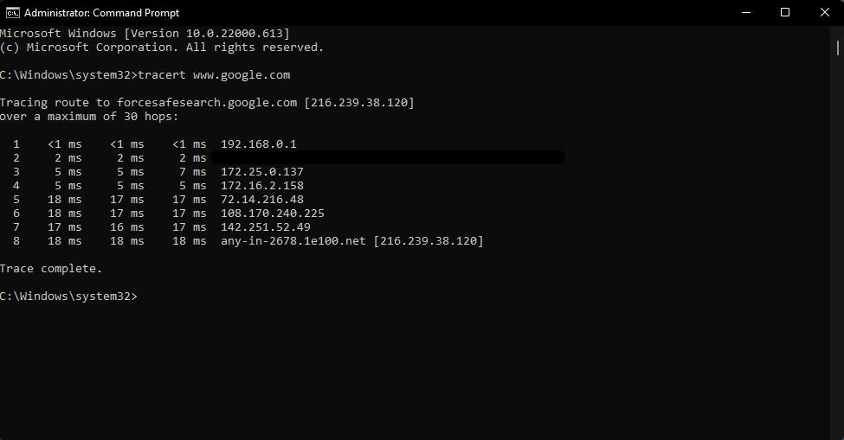
Với:
- ip/host: Địa chỉ ip/ tên máy tính.
11. NETSTAT
Công dụng: Hiện thị các cổng kết nối ra vào máy tính bạn.
♦ Netstat </a></e></n> Với:
/a: Hiển thị tất cả kết nối và các cổng đang lắng nghe.
/e: Thông tin thống kê Ethernet.
/n: Hiển thị các địa chỉ và các số cổng kết nối.

Slide 42
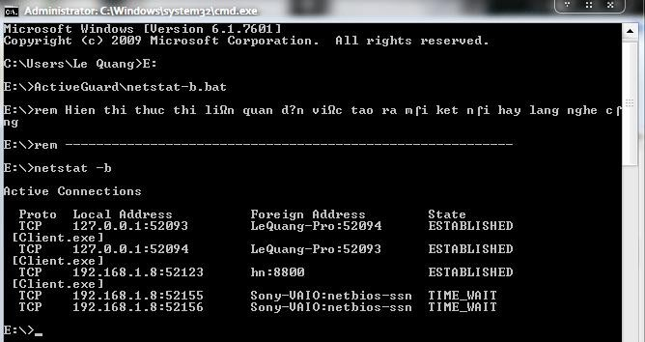
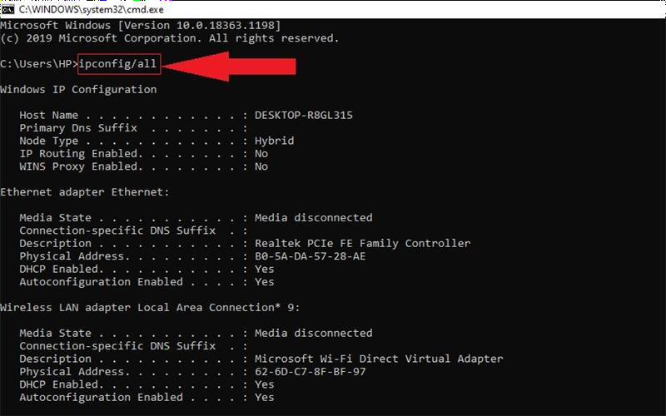
12. IPCONFIG
Công dụng: Hiện thị cấu hình, địa chỉ ( IP ) của các máy tính mà bạn đang sử dụng một cách chi tiết.
♦ ipconfig /all hoặc ipconfig

Slide 43
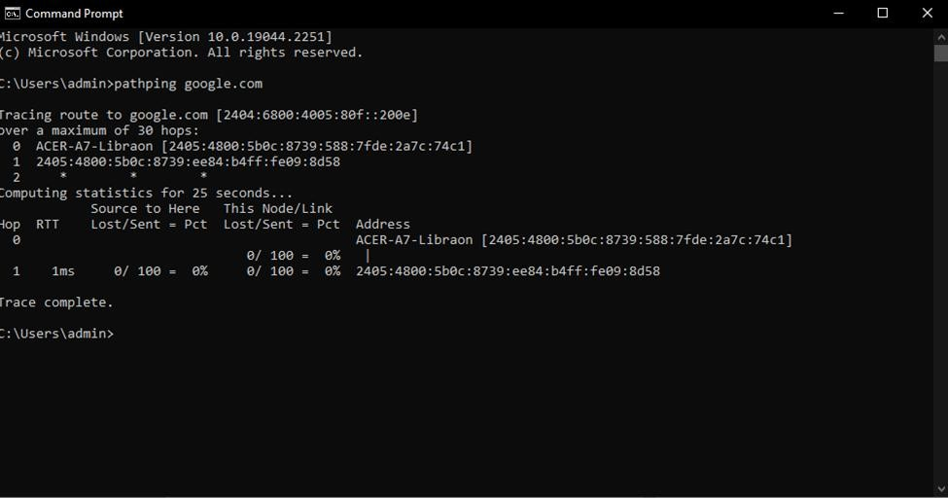
13. PATHPING
Lệnh hộ trợ tắt phần mềm đang chạy trong trường hợp có vấn đề Với câu lệnh: pathping <ip>
14. TASKKILL
Công dụng: Tắt ngay lập tức ứng dụng đang chạy khi ứng dụng xảy ra lỗi mà không thể tắt bằng cách thông thường.
Các tác vụ hiển thị trong tasklist đều có mã tiến trình (PID) là một dãy có 4 hoặc 5 chữ số. Bạn có thể buộc dừng một tác vụ bằng cách nhập lệnh taskkill -im [IM] (với [IM] là tên tác vụ), hoặc taskkill -pid [PID] (với [PID] là mã tiến trình tương ứng).
♦ taskkill /f /im “tên ứng dụng”.exe

Slide 44
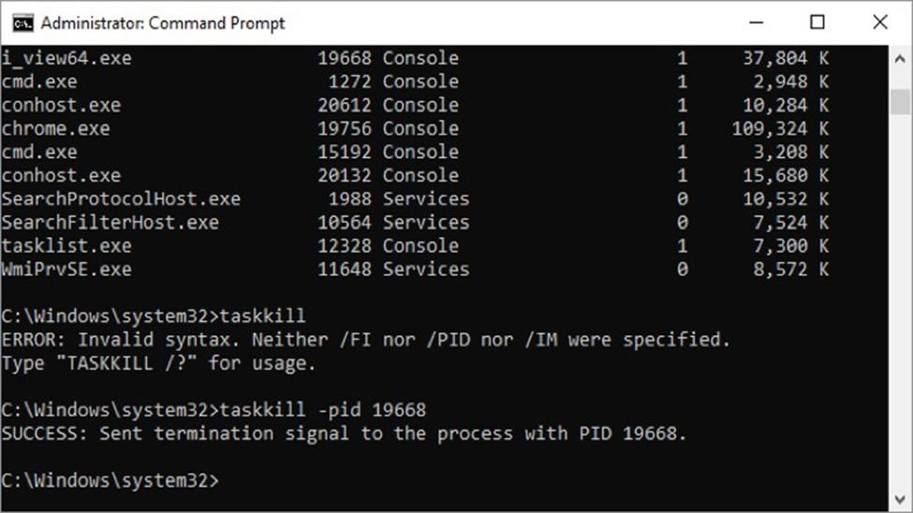
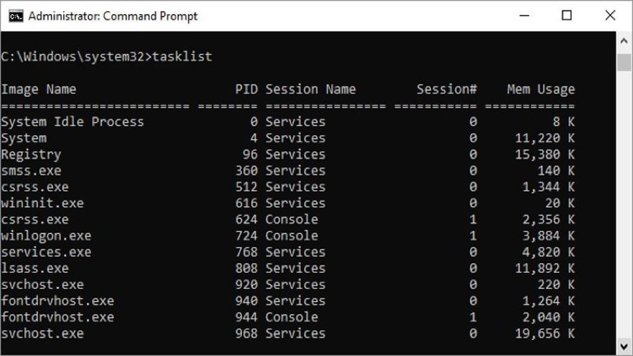
15. Tasklist
Công dụng: cung cấp danh sách toàn bộ các tác vụ đang chạy trong hệ thống.
Tasklist cung cấp cho bạn danh sách toàn bộ các tác vụ đang chạy trong hệ thống. Tất nhiên có một công cụ hiện đại hơn là Task Manager, nhưng tasklist có thể hiển thị những tác vụ bị ẩn khỏi Task Manager.
Một số lệnh mở rộng từ tasklist mà bạn nên biết như tasklist -svc (hiển thị dịch vụ liên quan đến từng tác vụ), tasklist -v (thông tin chi tiết của mỗi tác vụ) và tasklist -m (hiển thị đường dẫn đến các file .dll liên kết đến tác vụ đang hoạt động.

Slide 45
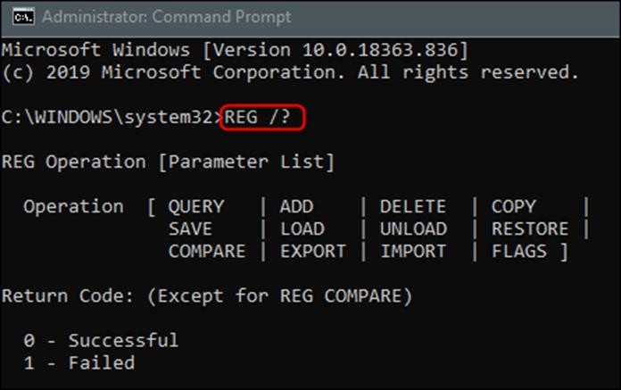
16. Lệnh tương tác với registry
Tổ hợp lệnh tương tác với Window Registy (Regedit)
17. REG ADD
Công dụng: Tạo và chỉnh sửa Registy
♦ REG ADD KeyName </v ValueName> </t Type> </s Separator> </d Data> </f>. Với:
KeyName: Đường dẫn tới Key.
/v ValueName: Tên value cần tạo.
/t Type: Kiểu dữ liệu.
/d Data: Giá trị value.
18. REG DELETE
Công dụng: Xóa giá trị thành phần ( Value ) trong Registy
♦ REG DELETE KeyName </v ValueName> </f>. Với:
- </v ValueName>: Tên value cần xóa.

Slide 46
19. REG COMPARE
♦reg compare <KeyName1> <KeyName2> /v <ValueName> /ve [{/oa /od /os /on /s Với:
-<KeyName1>: Chỉ định đường dẫn đầy đủ của subkey đầu tiên được so sánh. Để chỉ định một máy tính từ xa, bạn hãy đính kèm cả tên máy tính (trong định dạng \\ <ComputerName>) như một phần của tham số KeyName. Ngoài ra, tham số KeyName1 cũng phải bao gồm một root key hợp lệ. Các root key hợp lệ cho máy tính cục bộ là: HKLM, HKCU, HKCR, HKU và HKCC. Nếu máy tính từ xa được chỉ định, các root key hợp lệ sẽ là HKLM và HKU.
Ngoài ra còn các lệnh reg như Copy, Query, Save, Load, Unload, …v.v. Tất cả các lệnh đó đều có câu trúc lệnh tương tự như Compare.
-<KeyName2>: Chỉ định đường dẫn đầy đủ của subkey thứ hai được so sánh. Để chỉ định một máy tính từ xa, bạn hãy đính kèm cả tên máy tính (trong định dạng \\ <ComputerName>) như một phần của tham số KeyName. Nếu chỉ chỉ định mỗi tên máy tính trong tham số KeyName2, đường dẫn đến subkey được chỉ định trong KeyName1 sẽ được sử dụng. Ngoài ra, tham số KeyName2 cũng phải bao gồm một root key hợp lệ. Các root key hợp lệ cho máy tính cục bộ là: HKLM, HKCU, HKCR, HKU và HKCC. Nếu máy tính từ xa được chỉ định, các root key hợp lệ sẽ là HKLM và HKU.
-/v <ValueName>: Chỉ định tên giá trị để so sánh các subkey.
20. REGEDIT.EXE
♦ Regedit.exe /s “nơi chứa file .reg”
- /s: Không cần hỏi
Lệnh tương tác với hệ thống máy tính Driverquery
Driver là một phần không thể thiếu giúp kết nối phần cứng với phần mềm, tuy nhiên nếu không được cấu hình đúng cách, nó có thể gây rắc rối cho máy tính của bạn. Mục đích của driverquery là liệt kê chi tiết các driver đang được cài trên máy. Ngoài ra, sử dụng driverquery -v nếu muốn có thêm các thông tin (như đường dẫn đến nơi cài đặt driver,…).

Slide 47
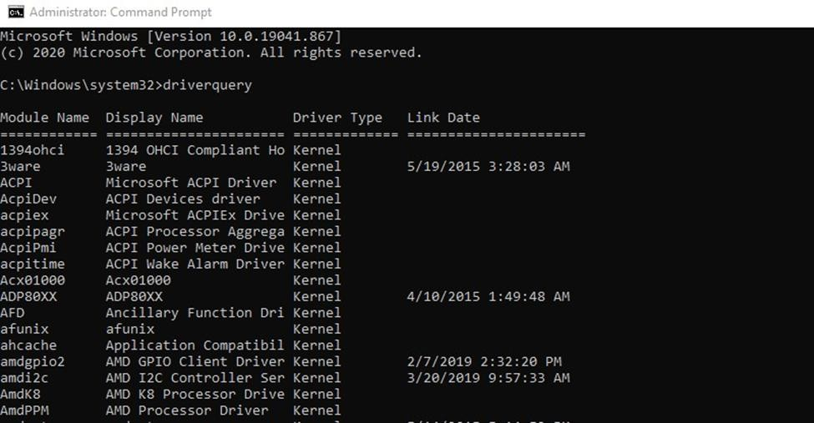
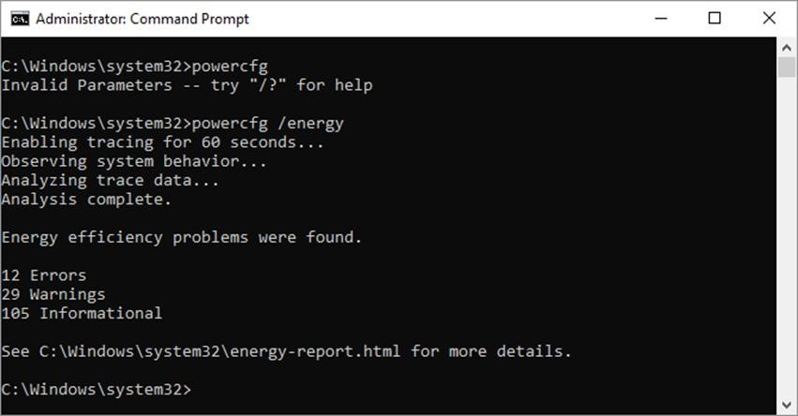
21. Powercfg
Powercfg là lệnh rất hữu ích bởi nó giúp bạn quản lý, theo dõi cách mà máy tính tiêu thụ năng lượng. Bạn có thể sử dụng powercfg hibernate on và powercfg hibernate off để bật tắt tùy chọn ngủ đông, hoặc powercfg /a để xem các trạng thái tiết kiệm năng lượng của máy tính.
Một lệnh hữu ích khác là powercfg /devicequery s1_supported giúp hiển thị danh sách các thiết bị trên máy tính hỗ trợ Connected Standby (khi được kích hoạt, chúng có thể “đánh thức” máy tính của bạn từ chế độ chờ).

Slide 48
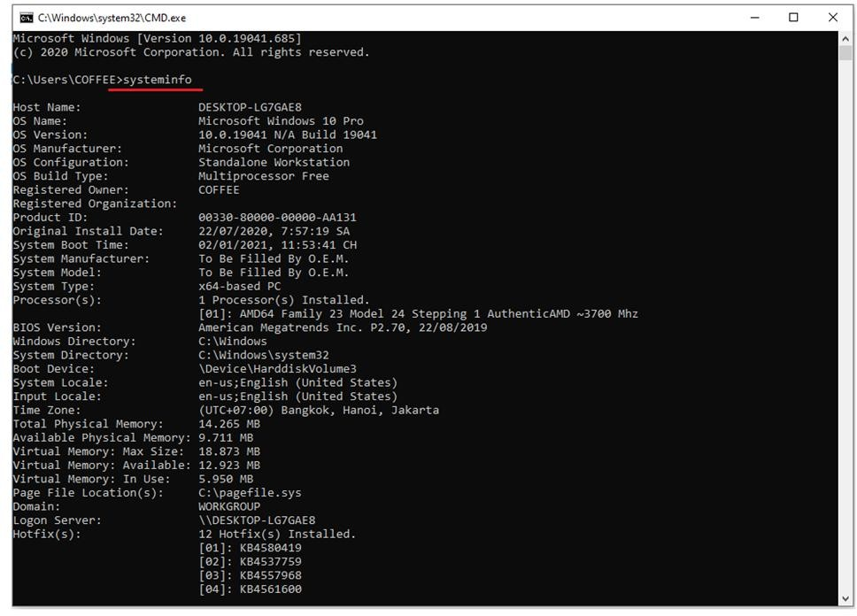
22. Systeminfo
Lệnh Systeminfo cho bạn biết thông tin cơ bản về hệ điều hành và phần cứng máy tính. Một số thông tin bạn có thể biết với systeminfo như ngày cài đặt Windows, thời gian khởi động gần nhất, phiên bản BIOS, hãng sản xuất máy tính, cấu hình card mạng, bộ xử lý,…
Nếu đang kết nối trong hệ thống mạng nội bộ, sử dụng lệnh systeminfo /s [host_name] /u [domain]\[user_name] /p [user_password] để nhận thông tin từ máy tính đó.
23. Chkdsk
Windows tự động đánh dấu ổ để quét chkdsk chẩn đoán khi những triệu chứng cho thấy ổ cục bộ có các bad sector, mất cụm, các lỗi logic hoặc vật lý khác.
Nếu nghi ngờ ổ cứng của mình bị lỗi, bạn có thể bắt đầu quét theo cách thủ công. Lệnh cơ bản nhất là chkdsk c:, sẽ quét ngay ổ C: mà không cần khởi động lại máy tính. Nếu bạn thêm các tham số như /f, /r, /x hoặc /b, chẳng hạn như trong chkdsk /f /r /x /b c:, chkdsk cũng sẽ sửa lỗi, khôi phục dữ liệu, bỏ mount ổ hoặc xóa danh sách các bad sector, tương ứng. Các tác vụ này yêu cầu khởi động lại, vì chúng chỉ có thể chạy khi Windows tắt nguồn.

Slide 49
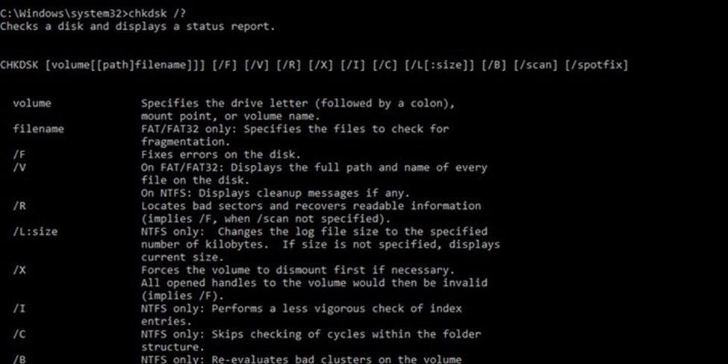
24. Schtasks
Schtasks là quyền truy cập Command Prompt vào Task Scheduler, một trong nhiều công cụ quản trị Windows bị đánh giá thấp. Mặc dù bạn có thể sử dụng GUI để quản lý các tác vụ đã lên lịch của mình, nhưng Command Prompt cho phép bạn sao chép và dán các lệnh phức tạp để thiết lập nhiều tác vụ tương tự mà không cần phải nhấp qua nhiều tùy chọn khác nhau.
25. Assoc
Hầu hết các file trong Windows được liên kết với một chương trình cụ thể được gán để mở file theo mặc định. Đôi khi, việc ghi nhớ những liên kết này có thể trở nên khó hiểu.
Bạn có thể tự nhắc mình bằng cách nhập lệnh assoc để hiển thị danh sách đầy đủ các phần mở rộng tên file và liên kết chương trình.
Bạn cũng có thể mở rộng lệnh để thay đổi liên kết file trong cmd.
Ví dụ: assoc.txt= sẽ thay đổi liên kết cho các file văn bản thành bất kỳ chương trình nào bạn nhập sau dấu bằng. Bản thân lệnh Assoc sẽ tiết lộ cả tên phần mở rộng và tên chương trình, điều này sẽ giúp bạn sử dụng đúng lệnh này.
Trong Windows 10, bạn có thể xem giao diện thân thiện với người dùng hơn, giao diện này cũng cho phép bạn thay đổi các liên kết loại file ngay lập tức. Đi tới Settings (Windows +
I) > Apps > Default apps > Choose default app by file type.

Slide 50
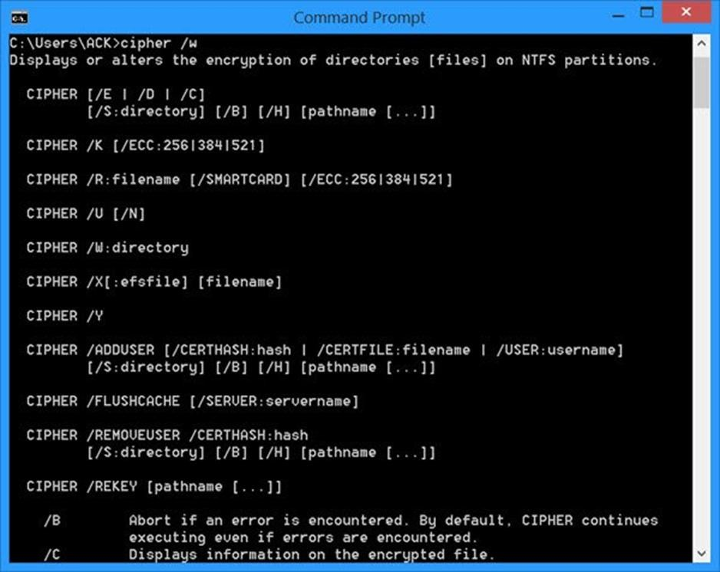
26. Cipher
Nếu bạn thực sự muốn xóa hoàn toàn những dữ liệu đè, bạn có thể dùng lệnh cipher /w trong CMD. Lệnh này sẽ ghi đè một dữ liệu ngẫu nhiên nào đó lên ô nhớ để xóa hẳn dữ liệu nằm trên nó trước đây. Ví dụ, cipher /w c để xóa dữ liệu đã xóa khỏi thùng rác trong ổ C: (dữ liệu chưa xóa vẫn còn nguyên).
File Compare
Lệnh File Compare được sử dụng để tìm ra sự khác nhau trong văn bản giữa hai file, đặc biệt dành cho các lập trình viên muốn tìm ra điểm khác nhau giữa 2 phiên bản của một file, chỉ cần gõ fc “[đường dẫn đến file 1]” “[đường dẫn đến file 2]”.
Một số lệnh mở rộng từ fc bao gồm: fc /b (chỉ so sánh đầu ra nhị phân), fc /c (bỏ qua phân biệt chữ hoa, chữ thường) hay fc /l (chỉ so sánh văn bản ASCII).
System file checker
System File Checker là công cụ quét và sửa chữa tự động cho các file hệ thống của Windows. Để sử dụng, bạn cần chạy CMD với quyền admin, sau đó nhập sfc /scannow. Nếu tìm thấy bất kỳ file bị hỏng hoặc thiếu, công cụ sẽ tự thay thế chúng bằng bản sao được Windows lưu trữ riêng cho mục đích này (thời gian chạy SFC có thể mất nửa giờ).

Slide 51
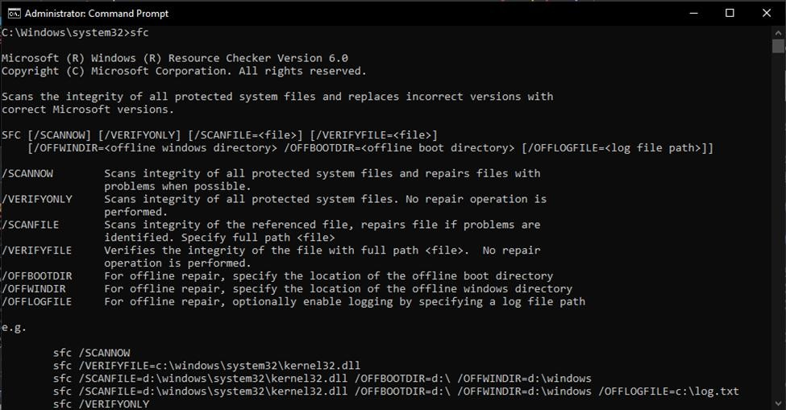
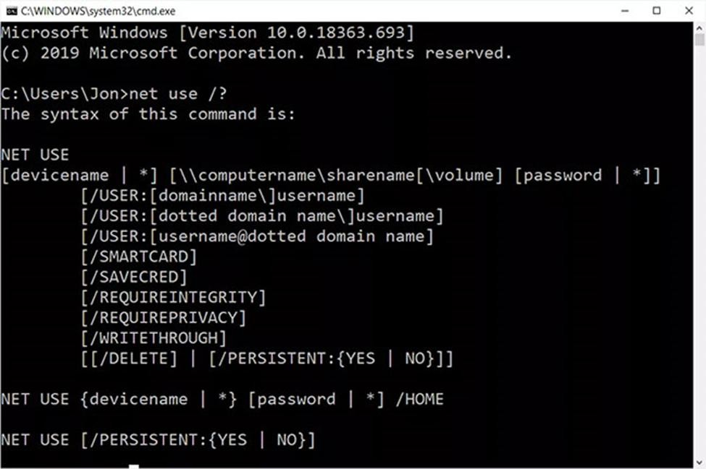
29. NetUse
Nếu muốn ánh xạ một ổ mới, bạn luôn có thể mở File Explorer, nhấp chuột phải vào This PC và đi qua các bước trong trình hướng dẫn Map Network Drive. Tuy nhiên, bằng cách sử dụng lệnh Net Use, bạn có thể làm điều tương tự với một chuỗi lệnh.
Ví dụ, nếu bạn có một thư mục chia sẻ trên một máy tính trong mạng của mình có tên
\\OTHER-COMPUTER\SHARE\, bạn có thể ánh xạ nó thành ổ Z: của riêng mình bằng cách gõ lệnh:
Switch persistent cho máy tính biết rằng bạn muốn ổ này được ánh xạ lại mỗi khi bạn đăng nhập lại vào máy tính của mình.

Slide 52
Lời kết:
Tổng quát lại, các hệ điều hành nói chung và hệ điều hành Windows nói riêng đều là những hệ điều hành đáng quan tâm và theo dõi hành trình phát triển chúng từ những nhà phát hành. Mỗi hệ điều hành đều mang lại nhưng ưu và nhược điểm riêng vì chúng là một khối kiến trúc đồ sộ được xây dựng nên bởi những lập trình viên và kỹ sư máy tính tài năng. Ngoài ra hệ điều hành còn tương trưng cho cả một hệ sinh thái trong nhiều môi trường làm việc khác nhau, với từng sự thích ứng trong từng môi trường hoạt động, tất cả tạo ra sự phong phú, đa nhiệm và đa dạng nhằm mục đích hướng tới việc đáp ứng đa nhu cầu từ các người dùng công nghệ.
Thông qua bài tiểu luận này, chúng ta đã có thể nắm được khái quát về khái niệm ,lý thuyết và tính năng thuộc về lĩnh vực hệ điều hành Windows 11 và đôi chút về những hệ điều hành Windows tiền nhiệm.
Với sự phát triển mạnh mẽ của cuộc cách mạnh công nghiệp 4.0 ( The Fourth Industrial Revolution ) trong nền tảng công nghệ và thông tin, chúng ta luôn luôn được tiếp cận với sự thay đổi từng ngày của xã hội nói chung và cuộc cách mạng công nghiệp nói riêng. Trong tương lai xa, sự tiến xa trong lĩnh vực công nghệ thông tin sẽ thúc đẩy sự phát triển của hệ điều hành với nhiều sự mong đợi.

Slide 53
Tài Liệu Tham Khảo
Stephen J. Bigelow,”techtarget”.[Online].
Available: https://www.techtarget.com/whatis/definition/operating-system-OS
Microsoft, “microsoft”. [Online].
Available: https://learn.microsoft.com/en-us/windows/whats-new/windows-11-requirements
Microsoft, “microsoft”. [Online].
Available: https://support.microsoft.com/vi-vn/topic/windows-11-s%E1%BB%AD- c%E1%BA%ADp-nh%E1%BA%ADt-phi%C3%AAn-b%E1%BA%A3n-21h2- phi%C3%AAn-b%E1%BA%A3n-21-a19cd327-b57f-44b9-84e0-26ced7109ba9
Microsoft, “microsoft”. [Online].
Available: https://support.microsoft.com/vi-vn/topic/windows-11-s%E1%BB%AD- c%E1%BA%ADp-nh%E1%BA%ADt-phi%C3%AAn-b%E1%BA%A3n-22h2-ec4229c3-
9c5f-4e75-9d6d-9025ab70fcce
Soft365.vn, “Soft365”. [Online]
Available: https://store.soft365.vn/so-sanh-tong-quan-cac-phien-ban-windows-11.html
Michael Muchmore, “pcmag”. [Online]
Available: https://www.pcmag.com/news/everything-you-need-to-know-about-windows-11
Microsoft, “microsoft”. [Online].
Available: https://learn.microsoft.com/en-us/windows/whats-new/windows-11-overview
Tim Fisher, “Lifewire tech for humans”. [Online].
Available: The Complete List of Command Prompt (CMD) Commands (lifewire.com)

